Slide 1
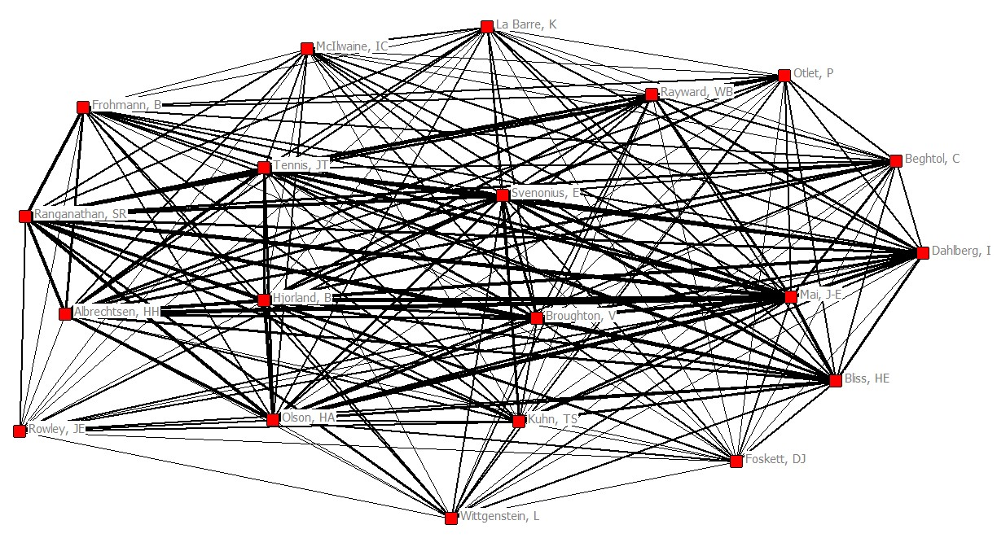
INTRODUÇÃO AOS ESTUDOS MÉTRICOS
30/10/2018
Paula Carina de Araújo
Universidade Federal do Paraná (UFPR)
Universidade Estadual Paulista Júlio de Mesquita Filho (UNESP)
Fulbright/CAPES Alumni (2016-2017) na University of Washintgon
paulacarina@ufpr.br
Eduardo Silveira
Universidade Federal do Paraná (UFPR)
Universidade Federal de Santa Catarina (UFSC)
eduardo.silveira@ufpr.br

Slide 2
Estudos Métricos da Informação
Conceito
“É o conjunto de estudos relacionados à avaliação da informação, particularmente da ciência, nos diferentes suportes, baseados em recursos quantitativos como procedimentos de análise. Fundamentados em conceitos da Ciência da Informação, da Sociologia da Ciência, Matemática, Estatística e Computação, são estudos de natureza teórico-conceitual, quando contribuem para o avanço do conhecimento da própria temática, propondo novos conceitos e indicadores, bem como reflexões e análises relativas à área. São de natureza metodológica, quando se propõem a dar sustentação aos trabalhos teóricos da área onde estão aplicados. (OLIVEIRA; GRÁCIO, 2011).

Slide 3
Estudos Métricos da Informação
Altmetria
Bibliometria
Webometria
Informetria
Patentometria
Cientometria
Arquivometria
Figura 1: Estudos Métricos da Informação
Fonte: A autora, 2018.

Slide 4
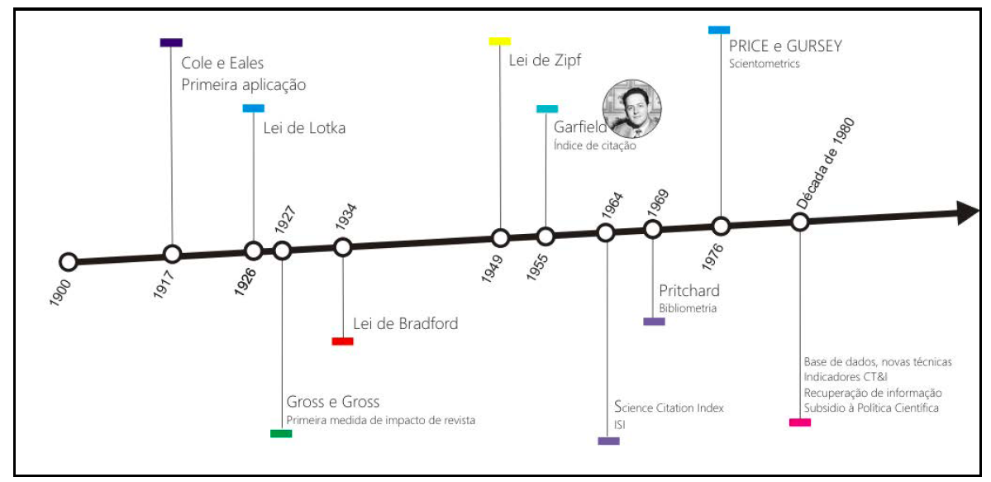
Estudos Métricos da Informação
Figura 2: Linha do tempo dos estudos métricos
Fonte: Faustino Júnior (2014, p. 31) baseado em Mugnaini (2006)

Slide 5
Bibliometria
Histórico e Conceito
Do grego:
Biblion (livro) + metrikos (mensuração)
1917 – os britânicos F. J. Cole e n. B. Eales realizam a primeira pesquisa bibliométrica.
COLE, F. J.; EALES, N. B. The history of comparative anatomy: a statistical analysis of the literature. Science Progress, n. 11, p. 578-596, 1917.
Objetivo: contar o número de artigos publicados na área de anatomia comparada por países e determinar os autores mais produtivos.

Slide 6
Bibliometria
Histórico e Conceito
1926 – Alfred J. Lotka, matemático, químico e estatístico dos Estados Unidos, publica seu estudo pioneiro sobre a distribuição de frequências de produtividade científica a partir da Chemical Abstracs. Formula a Lei da Produtividade Científica.
LOTKA, A. J. The frequency of distribuition of scientific productivity. Journal of the Washington Academy of Sciences, v. 16, n.12, p. 317-323, 1926.
1927 – Gross e Gross estabelecem critérios objetivos de seleção de revistas científicas para uma biblioteca de química a partir de uma seleção de revistas científicas a partir da análise das referências da revista Journal of the American Chemistry Society.
GROSS, P. L. K.; GROSS, E. M. College libraries and chemical education. Science, p. 385-389, Oct. 1927.

Slide 7
Bibliometria
Histórico e Conceito
1934 – o termo Bibliométrie é apresentado por Paul Otlet.
“A ‘bibliometria’ será a parte definida da bibliologia que se ocupa da medida ou quantidade aplicada aos livros (aritmética ou matemática bibliológica)”.
OTLET, Paul. Traité de documentation: le livre sur le livre: théorie et pratique. Bruxelles: Editiones Mundaneum; Palais Mondial; Imp. Van Keerberghen & fils, 1934. 431 p.
OTLET, Paul. Tratado de documentação: o livro sobre o livro: teoria e prática. Organização: Antonio Agenor Briquet de Lemos. Tradução de Taiguara Villela Aldabalde et. al. Brasília: Briquet de Lemos Livros, 2018. Disponível em: <http://www.cfb.org.br/wp-content/uploads/2018/09/otlet_tratado_de_documenta%C3%A7%C3%A3o.pronto.pdf>. Acesso em: 25 out. 2018.

Slide 8
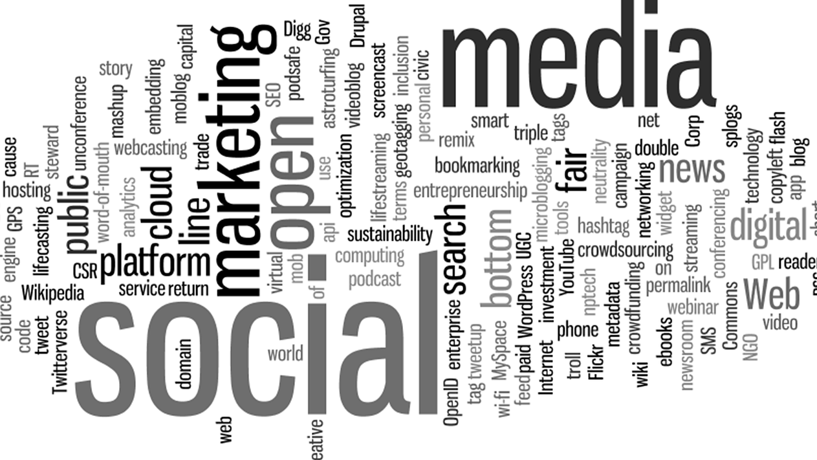
Bibliometria
Histórico e Conceito
1934 – Samuel C. Bradford, químico, bibliotecário e documentalista britânico formulou a Lei da Dispersão da Produção Científica ou Lei de Bradford. Ele investigou a produtividade das revistas científicas na área de Geofísica entre 1931-1933, a
BRADFORD, S. C. Sources of information on specific subject. Engineering: an illustrated weekly journal, Kent, n. 137, p. 85-86, 1934. partir da análise da distribuição dos artigos nas revistas.
1949 – o linguista americano George K. Zipf observou que as palavras aparecem em um texto com uma certa frequência e formumou a Lei da Ocorrência das Palavras ou Lei de Zipf.
ZIPF, George Kingsley. Human behavior and the principle of least effort; anintroduction to human ecology. Cambridge, Mass. : Addison-Wesley Press, 1949.

Slide 9
Bibliometria
Histórico e Conceito
1955 – Eugene Garfield, linguista americano propôs a criação de um índice de citação da ciência.
GARFIELD, Eugene. Citation indexes for science: a new dimension in documentation through association of ideas. Science, v. 122, p. 108-111, 1955.
1960 – Eugene Garfield cria o Institute for Scientific Information (ISI).
1963 – Eugene Garfield publica o Science Citation Index (SCI) com 613 periódicos cobrindo todas as disciplinas e disponíveis para pesquisadores e bibliotecas em formato impresso. Hoje, é parte da coleção principal da Web of Science.

Slide 10
Bibliometria
Histórico e Conceito
1969 - Alan Pritchard popularizou o termo Bibliometrics = Bibliometria
“[...] a aplicação de métodos matemáticos e estatísticos para livros e outros meios de comunicação”. (PICHARD, 1969, p. 349, tradução nossa).
1977 - programa de Pós-Graduação do IBBD, atual IBICT, voltados especialmente para estudos estatísticos e matemáticos, com pouca análise qualitativa e contextual dos dado.

Slide 11
Bibliometria
Histórico e Conceito
A bibliometria surgiu como um instrumento estatístico de avaliação de acervos bibliográficos. Seu foco era, principalmente, a racionalização de recursos dentro das bibliotecas, tendo sempre o suporte papel como objeto. Buscava mensurar o espaço ocupado, custo do material e o uso da bibliografia por parte de pesquisadores quando no desenvolvimento das pesquisas (ARAÚJO, 2006; GABRIEL JUNIOR, 2014).

Slide 12
Bibliometria
A pesquisa bibliométrica atual é destinada a três grupos-alvo principais, a saber:
Bibliometria para profissionais da bibliometria (G1): a bibliometria como metodologia, isto é, está preocupada com o seu próprio desenvolvimento conceitual-teórico-metodológico.
Bibliometria aplicada às disciplinas científicas (G2): pesquisas “aplicadas” e forma o maior e mais diversificado grupo de interesse na bibliometria.
Bibliometria para a política científica e gestão (G3): trata da avaliação da pesquisa com fins de orientar políticas científicas. Esse grupo-alvo é considerado por Glänzel o tópico mais importante da bibliometria contemporânea.
(GLÄNZEL, 2003)

Slide 13
Bibliometria
Exemplos de pesquisa
HILÁRIO, Carla Mara; CASTANHA, Renata Cristina Gutierres. Análise de cocitação na temática Análise de Redes Sociais: um estudo bibliométrico nos anais do ENANCIB. In: ENCONTRO BRASILEIRO DE BIBLIOMETRIA E CIENTOMETRIA, 3. 2012. Anais... Gramado, RS: UFRGS, 2012. Disponível em: <http://www.brapci.inf.br/index.php/res/download/55878>. Acesso em 24 out. 2018.
Objetivo: analisar a produção científica sobre “Análise de Redes Sociais”, apresentada nos grupos de trabalhos GTs nos Encontros Nacionais de Pesquisa da Associação Nacional de Pesquisa e Pós-Graduação em Ciência da Informação – ENANCIB.
Recorte: 2009-2010
Busca evidenciar seus principais personagens científicos.
Resultados: pesquisadores mais citados a fim de indicar os autores de maior inserção e impacto na temática abordada. Rede de colaboração científica, e calculada a centralidade de grau dos principais pesquisadores da rede, a fim de uma análise qualitativa do papel destes pesquisadores.

Slide 14
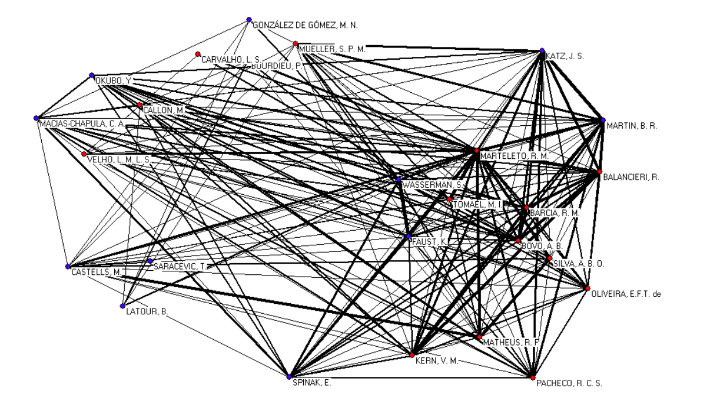
Bibliometria
Figura 3: Rede de cocitação dos 26 autores mais citados
Fonte: HILÁRIO; CASTANHA, 2012.

Slide 15
Bibliometria
Exemplos de pesquisa
FÜHR, Fabiane; ARAÚJO, Paula Carina de; PEREIRA, Suzana Zulpo. Rede de colaboração na produção intelectual dos serviores do Sistema de Bibliotecas (SiBi) da Universidade Federal do Paraná (UFPR). ENCONTRO BRASILEIRO DE BIBLIOMETRIA E CIENTOMETRIA, 5., 2016. Anais... São Paulo: USP, 2016. Disponível em: http://www.ebbc.inf.br/ebbc5/index.php/main/download/69 Acesso em: 22 maio 2018.
Objetivo: reconhecer as relações de coautoria entre os servidores do Sistema de Bibliotecas da Universidade Federal do Paraná por meio de sua produção intelectual em todas as edições do Seminário Nacional de Bibliotecas Universitárias.
Recorte: 1978-2014

Slide 16
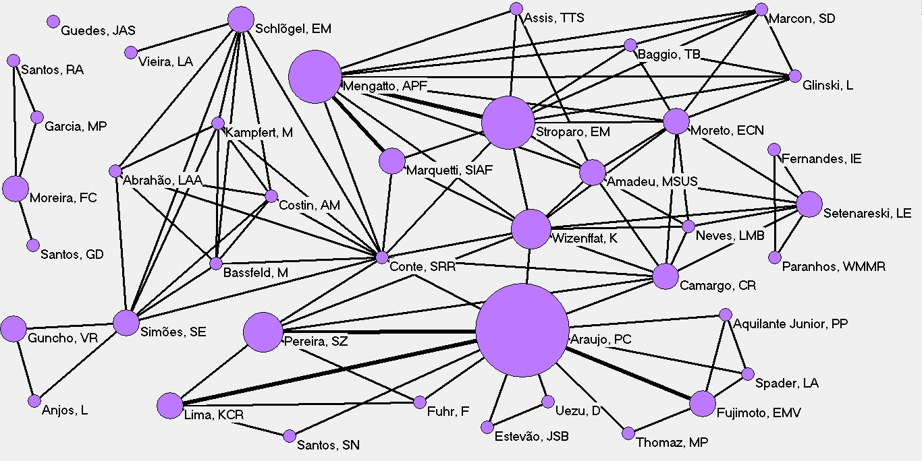
Bibliometria
Figura 4: Rede de coautoria das publicações dos servidores do SiBi/UFPR no SNBU.
Fonte: Führ, Araújo e Pereira (2018)

Slide 17
Bibliometria
Exemplos de pesquisa
MARTINS, Cristina; FIATES, Gabriela Gonçalves Silveira; PINTO, Adilson Luiz. A relação entre os clusters de turismo e tecnologia e seus impactos para o desenvolvimento local: um estudo bibliométrico da produção científica. Rev. Bras. Pesq. Tur., São Paulo , v. 10, n. 1, p. 65-88, Apr. 2016 . DOI: http://dx.doi.org/10.7784/rbtur.v10i1.907.
Objetivo: investigar a produção científica sobre a relação entre os clusters turismo e tecnologia (TourTech) no fomento do desenvolvimento local até o exercício de 2014 nas bases de dados Business Source Complete da Online Research Databases (EBSCO) e Leisure Tourism Database (CABI).
Resultados: distribuição dos artigos por ano de publicação; elite de pesquisa; produção por periódico; palavras mais utilizadas nos resumo.

Slide 18
Bibliometria
Tabela 1: Elite de autores
Fonte: Martins, Fiates e Pinto, 2016, p. 74.

Slide 19
As três Leis
Lei de Lotka – Produtividade Científica
1926 – Estudo sobre a produtividade dos cientistas a partir da contagem de autores presentes no Chemical Abstracts, entre 1909 e 1916. (ARAÚJO, 2006).
“Lotka descobriu que uma larga proporção da literatura científica é produzida por um pequeno número de autores, e um grande número de pequenos produtores se iguala, em produção, ao reduzido número de grandes produtores”. (ARAÚJO, 2006, p. 13).

Slide 20
As três Leis
Lei de Lotka – Produtividade Científica
Lei dos quadrados inversos
y_{x} = 6/p²xª
y_{x} é a freqüência de autores publicando número x de trabalhos e a é um valor constante para cada campo científico(2 para físicos e 1,89 para químicos, por exemplo).

Slide 21
As três Leis
Lei de Bradford - Dispersão da Produção Científica
1934 – formulação da Lei da Dispersão
Objeto – Conjuntos de Periódicos
“Com objetivo de descobrir a extensão na qual artigos de um assunto científico específico apareciam em periódicos destinados a outros assuntos, estudando a distribuição dos artigos em termos de variáveis de proximidade ou de afastamento”. (ARAÚJO, 2006, p. 14).

Slide 22
As três Leis
Lei de Zipf – Ocorrência de Palavras
1949 – formulação da Lei de Zipf.
“[...] descreve a relação entre palavras num determinado texto suficientemente grande e a ordem de série destas palavras (contagem de palavras em largas amostragens)”. (ARAÚJO, 2006, p. 16).
Ulisses de James Joyce – há uma correlação entre o número de palavras diferentes e a frequência de seu uso e existe uma regularidade fundamental na seleção e uso das palavras e que um pequeno número de palavras é usado muito mais frequentemente. (ARAÚJO, 2006).

Slide 23
As três Leis
Lei de Zipf – Ocorrência de Palavras
Se listarmos as palavras que ocorrem num texto em ordem decrescente de frequência, a posição de uma palavra na lista multiplicada por sua freqüência é igual a uma constante.
r x f = k
r = posição da palavra
f = sua frequuência
K = constante.

Slide 24
As três Leis
Lei de Zipf – Ocorrência de Palavras
Zipf formulou o princípio do menor esforço: existe uma economia do uso de palavras, e se a tendência é usar o mínimo significa que elas não vão se dispersar, pelo contrário, uma mesma palavra vai ser usada muitas vezes; as palavras mais usadas indicam o assunto do documento.

Slide 25
Cientometria
Histórico e Conceito
1969 – os russos V. Nalimov e B. M. Mulchenko criam o termo Scientometrics ou Cientometria.
1976 – Price e Gursey ressaltam o uso da Cientometria como indicador de pesquisa.
1977 – o termo Scientometrics se torna reconhecido como o nome de uma revista fundada por T. Braun.

Slide 26
Cientometria
Conceito
Para Price, Cientometria é a “ciência da ciência”. (PRICE, 1961).
“[…] o estudo quantitativo da atividade científica”. (PRICE, 1969).
Cientometria é o estudo dos aspectos quantitativos da ciência como uma disciplina ou atividade econômica. É parte da sociologia da ciência e tem aplicação no desenvolvimento de políticas científicas. Envolve estudos quantitativos de atividades científica, incluindo, entre outros, publicações, e assim se sobrepõe de alguma forma à Bibliometria. (TAGUE-SUTCLIFFE, 1992, p. 1, tradução nossa).

Slide 27
Cientometria
Conceito
Pode ser considerada como um método da Sociologia da Ciência e deve, assim, ser sensível ao contexto conceitual, social, econômico e histórico da sociedade em que a atividade científica é analisada. (SPINAK, 1998).

Slide 28
Cientometria
Exemplos de Pesquisa
MUGNAINI, R.; LEITE, P.; LETA, J. Fontes de informação para análise de internacionalização da produção científica brasileira. Ponto de Acesso, v. 5, n. 3, p. 87-102, 2011. DOI: 10.9771/1981-6766rpa.v5i3.5684
Objetivo: avaliar a utilidade da base Lattes para análise do desempenho dos pesquisadores brasileiros no cenário internacional, mapeando a publicação internacional declarada nos currículos Lattes e na Web of Science.
Resultados: Os dados apresentados sugerem que a base Lattes pode servir como uma importante fonte de dados para os estudos sobre a dinâmica e desempenho de pesquisadores de áreas de temáticas mais internacionais.

Slide 29
Cientometria
Exemplos de Pesquisa
BUFREM, L. S.; SILVA, F. M. E.; SOBRAL, N. V. Análise das influências intelectuais na produção científica da área de ciência da informação: um estudo sobre os bolsistas de produtividade em pesquisa (PQ-CNPq). Em Questão, v. 23, p. 115-141, 2017. DOI: 10.19132/1808-5245230.115-141
Objetivo: Busca investigar as bases intelectuais dos bolsistas de produtividade em pesquisa do Conselho Nacional de Desenvolvimento Científico e Tecnológico da área de Ciência da Informação por meio das suas citações.
Corpus: elege a Base Referencial de Artigos de Periódicos em Ciência da Informação (BRAPCI), considerando o recorte temporal de 1972 até 2015.

Slide 30
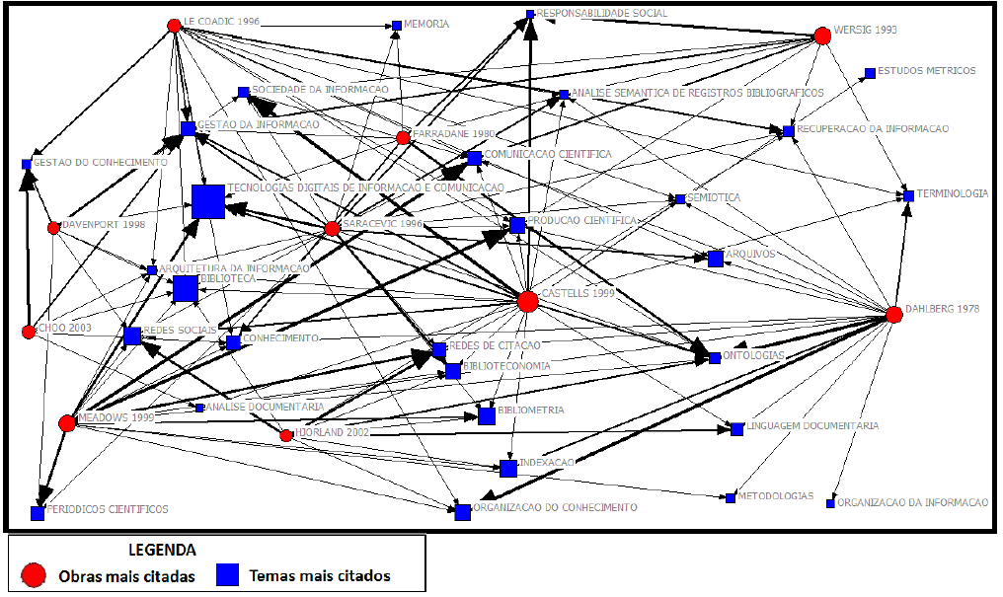
Cientometria
Figura 5: Relações entre as dez obras mais citadas pelos PQ-CNPq e os 30 temas mais frequentes.
Fonte: Bufrem, Silva e Sobral (2017, p. 132)

Slide 31
Cientometria
Exemplos de Pesquisa
DANUELLO, J. C.; OLIVEIRA, E. F. T. Análise cientométrica: produção científica e redes colaborativas a partir das publicações dos docentes dos programas de pós-graduação em fonoaudiologia no brasil. Em Questão, v. 18, n. 3, p. 65-79, 2012.
Objetivo: identificar os programas de pós-graduação em Fonoaudiologia no Brasil, apresentar a produção dos docentes em relação às tipologias documentais, mostrar a evolução da produção até o ano 2011, traçar as redes de colaboração entre os docentes e entre as instituições, bem como apresentar os indicadores das redes.
Resultados: Por meio do Portal da Capes foram identificados oito programas de pós-graduação, com um total de 118 docentes. Verificou-se que a maioria dos cursos se localiza nas regiões sul e sudeste do país e que, apesar de recente, é uma área que já apresenta uma rede colaborativa significativa.

Slide 32
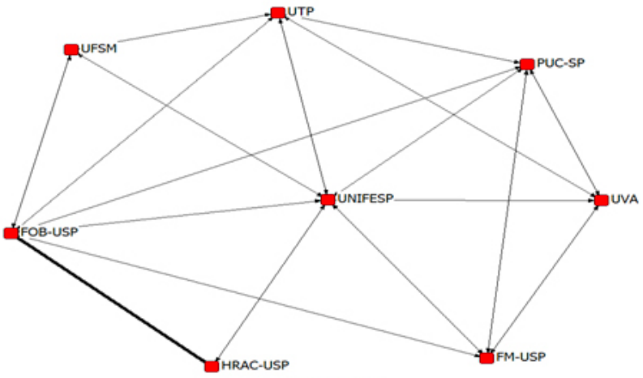
Cientometria
Figura 6: Rede de colaboração entre as instituições
Fonte: DANUELLO; OLIVEIRA, 2012.

Slide 33
Informetria
Histórico
1979 – introduzido por Otto Nacke com sua obra intitulada Informetrie: ein neuer Name für eine neue Disziplin.
Envolve as áreas de Bibliometria e Cientometria.
“a aplicação de métodos matemáticos, de fatos ou conteúdos informativos, para descrever e analisar seus fenômenos, descobrir suas leis e servir de apoio para decisões”. (NACKE, 1979).
Jean Tague-Sutcliffe (1992, p. 1) afirma que “informetria é o estudo dos aspectos quantitativos de informação de qualquer forma, não apenas registros ou bibliografias, e em qualquer grupo social, e não apenas [entre] os cientistas”.

Slide 34
Informetria
Conceito
“A Informetria tem como objetivo analisar: as características das comunicações formais e informais; as necessidades e o uso da informação em bibliotecas e centros de informação; os aspectos estatísticos da linguagem; e as características das publicações científicas ou qualquer outro tipo de documento”. (LUCAS; GARCIA ZORITA; SANZ CASADO, 2013, p. 257).
Egghe afirma que a Informetria é um termo amplo que inclui todos os estudos métricos relacionados à ciência da informação (EGGHE,2005).

Slide 35
Informetria
Exemplos de Pesquisa
GLÄNZEL, W.; THIJS, B.; CHI, P.-S. The challenges to expand bibliometric studies from periodical literature to monographic literature with a new data source: the book citation index. Scientometrics, v. 109, n. 3, p. 2165–2179, 2016.
Objetivo: busca ganhar um melhor entendimento dos padrões de comunicação em diferentes tipos de publicações e a aplicabilidade do Book Citation Index (BKCI) para construir indicadores para serem usados tanto em estudos informétricos quanto na avaliação da pesquisa.
Corpus: elege a Base Referencial de Artigos de Periódicos em Ciência da Informação (BRAPCI), considerando o recorte temporal de 1972 até 2015.

Slide 36
Informetria
Exemplos de Pesquisa
WORMELL, I. Informetric analysis of the international impact of scientific journals: How “international” are the international journals? Journal of Documentation, v. 54, n. 5, p. 584–605, 1998.
Objetivo: por meio de uma metodologia de análise de citação on-line, as características internacionais de periódicos científicos foi analisada com base nas correlações entre os padrões de distribuição geográfica de autores, citações e assinaturas. Foram analisados 7 periódicos de Ciência da Informação.

Slide 37
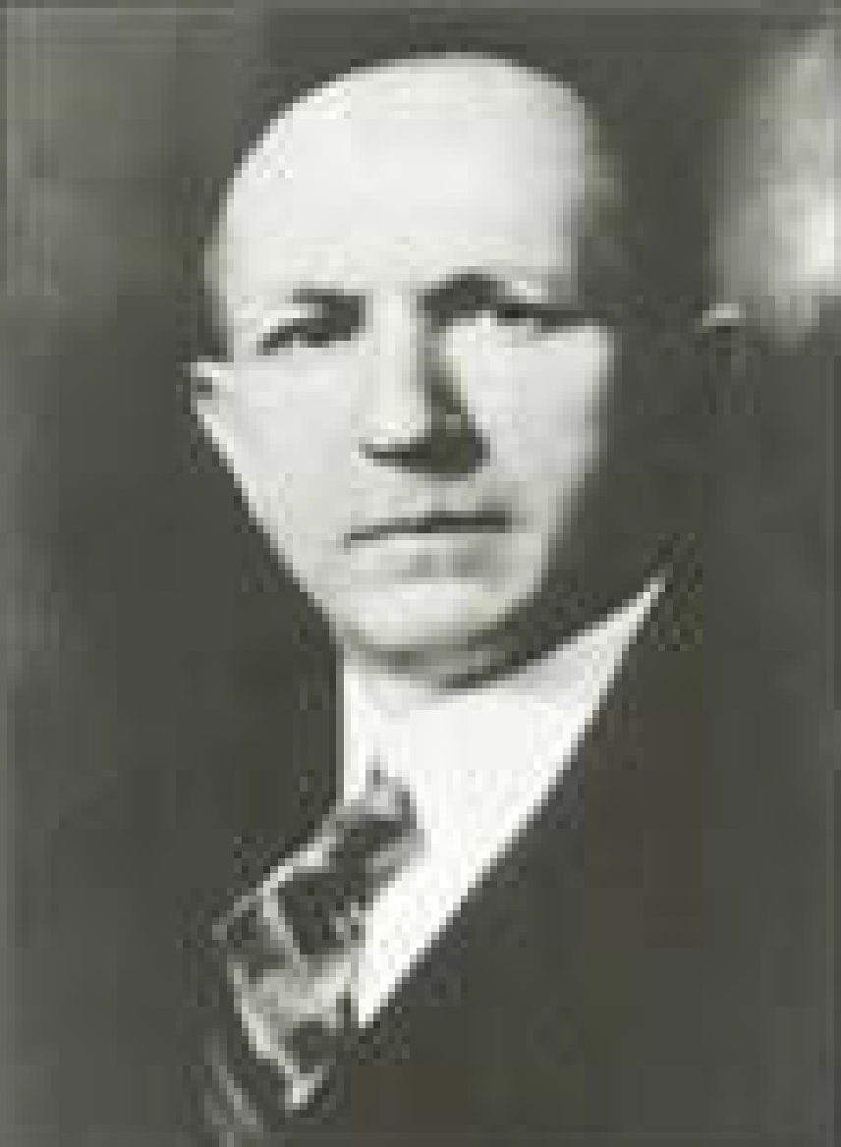
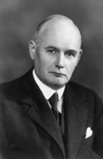
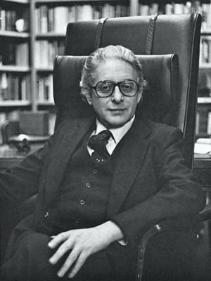
Bibliometria, Cientometria e Informetria
Principais Pesquisadores
Alfred J. Lotka
Samuel c. Bradford
Eugene Garfield
Derek J. de Solla Price
(GRÁCIO, 2018)

Slide 38
Bibliometria, Cientometria e Informetria
Principais Pesquisadores
Wolfgang Glänzel
Loet Leydesdorff
Henry Small
Howard D. White

Slide 39
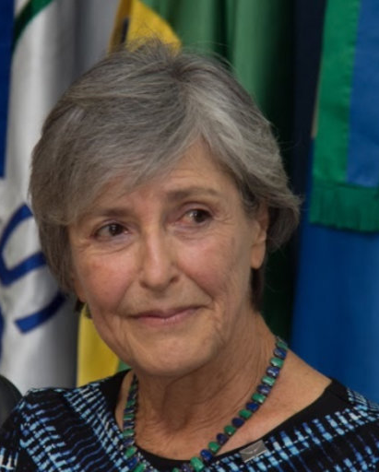
Bibliometria, Cientometria e Informetria
Principais Pesquisadores
Leilah Santiago Bufrem (UFPR/UFPE)
Suzana Mueller (UnB)
Gilda Braga (IBICT/UFRJ)
Ida R. Chitto Stumpf (UFRGS)

Slide 40
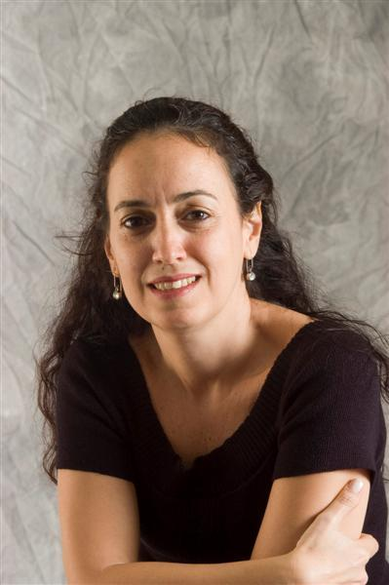
Bibliometria, Cientometria e Informetria
Principais Pesquisadores
Rogério Mugnaini (USP)
Jacqueline Leta (UFRJ/IBICT)
Samile Vanz (UFRGS)
Jesus Mena-Chalco (UFABC)
(GRÁCIO, 2018)

Slide 41
Indicadores Bibliométricos e Cientométricos
Indicadores de produção
Indicadores de citação
Indicadores de ligação
(MACIAS-CHAPULA, 1998; SPINAK, 1998)

Slide 42
Indicadores de Produção
O que pode ser medido?
Quantidade de artigos publicados por um periódico;
Quantidade de publicações de um autor, instituição, país;
Tipologia documental (quais os documentos mais utilizados)
Instituições representadas
Área do conhecimento
Países representados

Slide 43
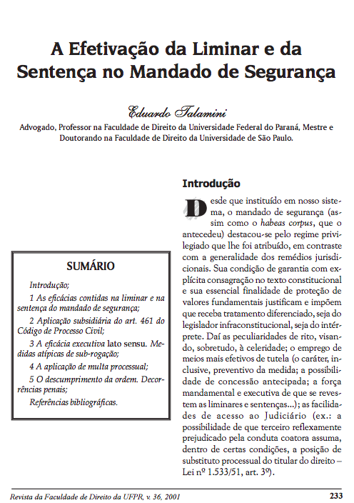
Indicadores de Produção
Exemplo
1º artigo com mais acessos na Revista da Faculdade de Direito UFPR
TALAMINI, Eduardo. A efetivação da liminar e da sentença no mandado de segurança. Revista da Faculdade de Direito UFPR, v.36, p. 233-245, 2001. Disponível em: https://revistas.ufpr.br/direito/article/view/1793/1490 . Acesso em: 23 maio 2018. DOI: http://dx.doi.org/10.5380/rfdufpr.v36i0
Acessos ao resumo: 1.014
Acessos ao texto completo: 93.931

Slide 44
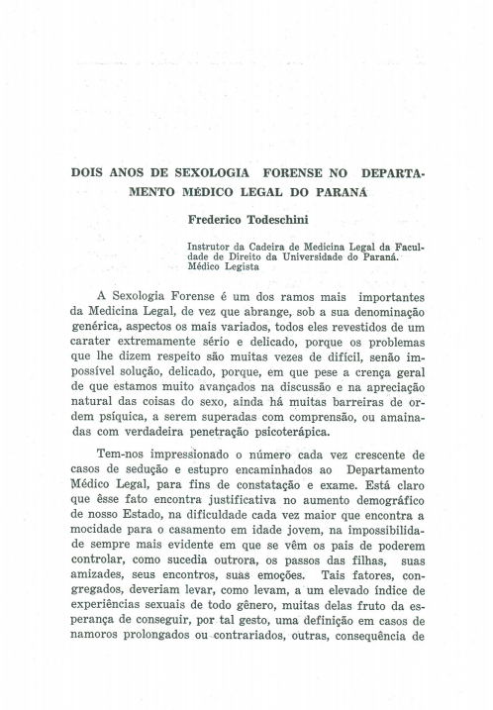
Indicadores de Produção
Exemplo
2º artigo com mais acessos na Revista da Faculdade de Direito UFPR
TODESCHINI, Frederico. Dois anos de sexologia forense no Departamento Médico Legal do Paraná. Revista da Faculdade de Direito UFPR, v. 5, p. 27-34, 1957. Disponível em: https://revistas.ufpr.br/direito/article/view/6610/4729 . Acesso em: 23 maio 2018. DOI: http://dx.doi.org/10.5380/rfdufpr.v5i0
Acessos ao resumo: 630
Acessos ao texto completo: 73.559

Slide 45
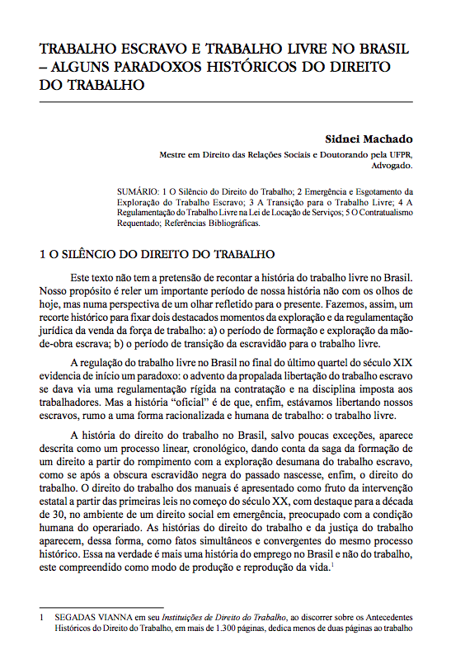
Indicadores de Produção
Exemplo
3º artigo com mais acessos na Revista da Faculdade de Direito UFPR
MACHADO, Sidnei. Trabalho escravo e trabalho livre no Brasil: alguns paradoxos históricos do direito do trabalho. Revista da Faculdade de Direito UFPR, v. 38, p. 151-158, 2003. Disponível em: https://revistas.ufpr.br/direito/issue/view/212 . Acesso em: 23 maio 2018. DOI: http://dx.doi.org/10.5380/rfdufpr.v38i0
Acessos ao resumo: 920
Acessos ao texto completo: 42.033

Slide 46
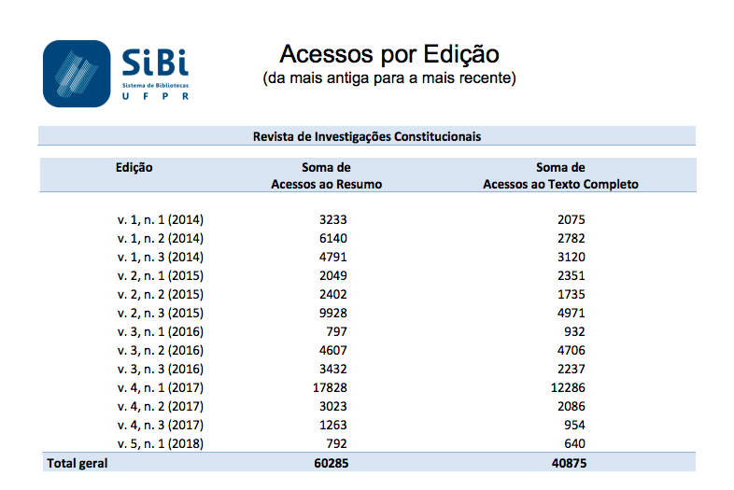
Indicadores de Produção
Tabela 2: Número de acessos aos artigos da Revista de Investigações Constitucionais por edição
Fonte: (UFPR, 2018)

Slide 47
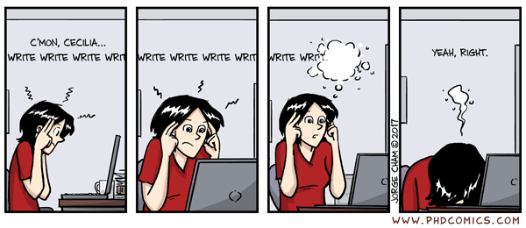
Indicadores de Produção
Crítica
“Esses indicadores de produção são a base para realizar cruzamentos e análises com outros indicadores, tendo um papel importante na análise do desenvolvimento das pesquisas. Entretanto, existem críticas em seu uso como avaliação direta da ciência, sendo usado com ressalvas quando se pretende avaliar a qualidade da ciência produzida”. (GABRIEL JUNIOR, 2014, p. 36).
Modelo de avaliação da pós-graduação
Produtivismo Acadêmico

Slide 48
Indicadores de Citação
Citação
“Menção de uma informação extraída de outra fonte”. (ABNT, 2002, p. 1).
Baseiam-se na mensuração do número de citações recebidas por uma determinada publicação, pesquisador, instituição ou país;
Refletem o impacto, a influência e a visibilidade dos artigos científicos, dos autores, instituições ou países citados, junto à comunidade científica;
Indicador básico é o número de citações recebidas;

Slide 49
Indicadores de Citação
O que pode ser medido?
Fator de impacto
Índice de Imediatez
Índice h

Slide 50
Fator de Impacto
1955 – o Fator de Impacto foi criado por Eugene Garfield
1970 – O Fator de Impacto é utilizado para refletir a importância dos periódicos e surge o Journal Citation Report (JCR).
(GABRIEL JÚNIOR, 2014)

Slide 51
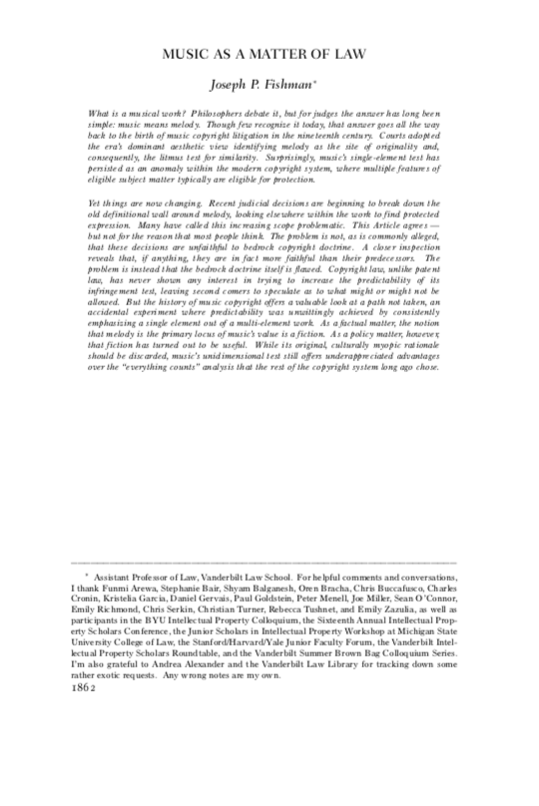
Fator de Impacto
Figura 5: Fator de Impacto da Revista Harvard Law Review
Fonte: Clarivates (2018)

Slide 52
Índice de Imediatez
É a “frequência com que os periódicos são citados no mesmo ano de sua publicação” (GABRIEL JUNIOR, 2014, p. 47).
Disponibilizado pelo JCR.
Indica com que rapidez um periódico é citado.
Figura 6: Fórmula do índice de Imediatez.
Fonte: Garfield, 1955
Notes:
Cognição científico, conhecimento especializado e IA fornecem “modelos mentais de um domínio” ou, ainda, “métodos para obter conhecimento de modo a produzir sistemas especialistas”.

Slide 53
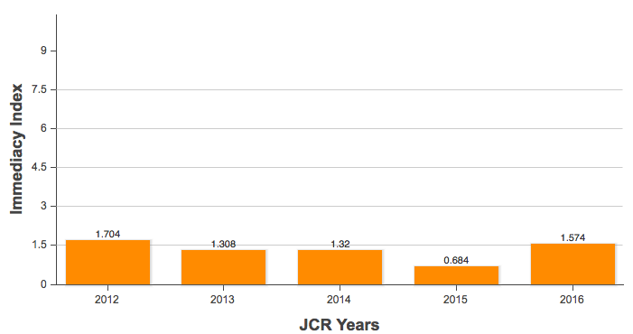
Índice de Imediatez
Gráfico 1: Índice de Imediatez a Harvard Law Review.
Fonte: Clarivates (2008)
Notes:
Cognição científico, conhecimento especializado e IA fornecem “modelos mentais de um domínio” ou, ainda, “métodos para obter conhecimento de modo a produzir sistemas especialistas”.

Slide 54
Índice h
Criado pelo físico Jorge Hirsch em 2005.
HIRSCH, J. E. An index to quantify an individual’s scientific research output. Proceedings of the National Academy of Sciences of the United States of America, v. 102, n. 46, p.16569-16572 , nov. 2005.
“Índice para quantificar a produção científica individual”. (HIRSCH, 2005, tradução nossa).
“É aplicado a um pesquisador que tem h trabalhos que tenham sido citados pelos menos h vezes”, (BETTONI, 2011, p . 75).
Avalia quantidade e qualidade? Receber citações é sinônimo de qualidade?

Slide 55
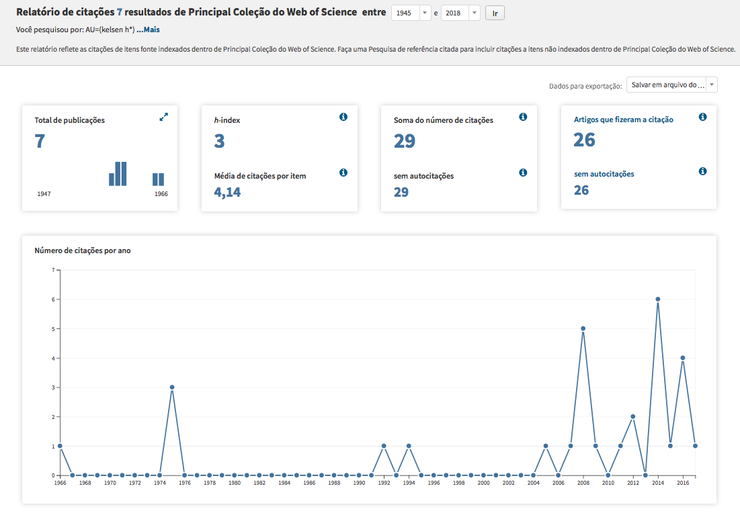
Índice h
Kelsen, Hans
Figura 7: Índice h de Hans Kelsen.
Fonte: Clarivates (2018)

Slide 56
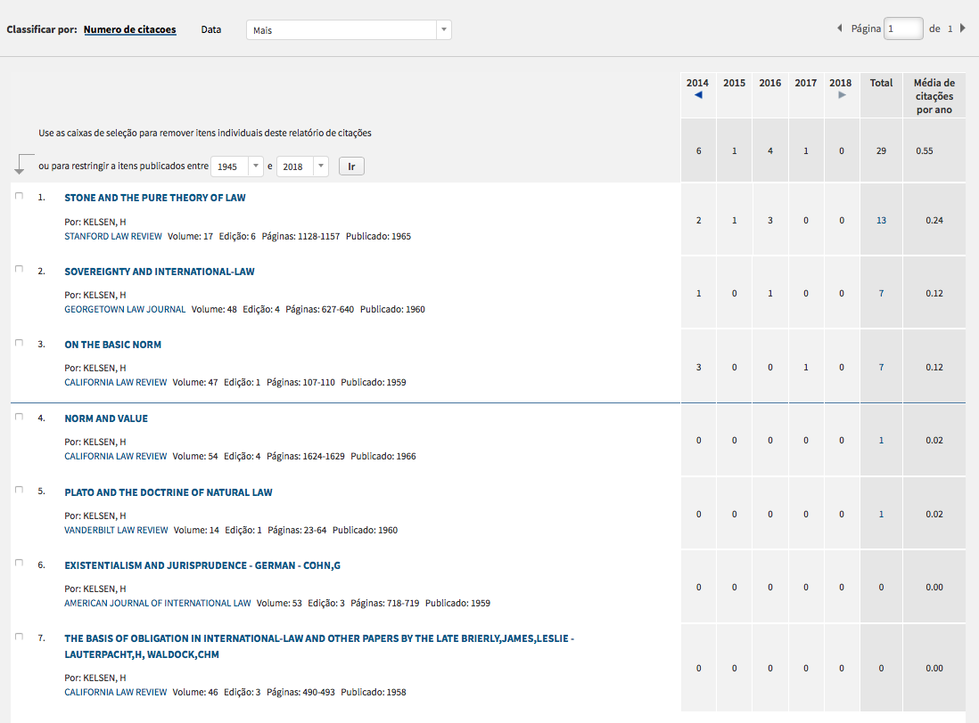
Índice h
Kelsen, H
Índice h: 3
Figura 8: Índice h de Hans Kelsen.
Fonte: Clarivates (2018)

Slide 57
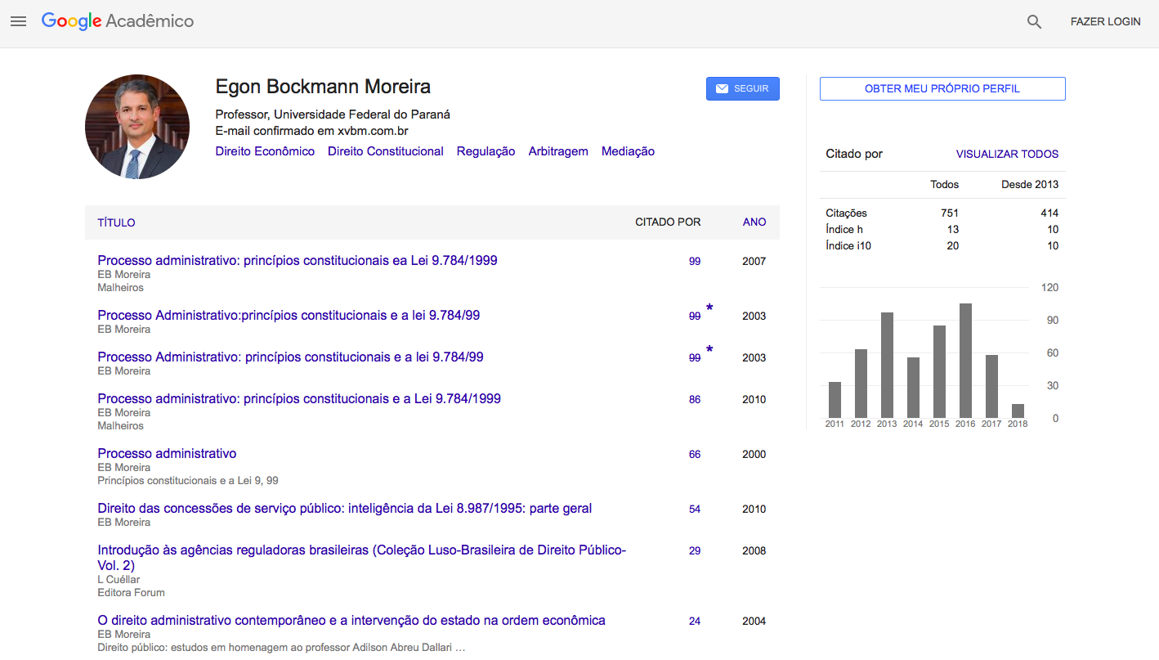
Índice h
Moreira, EB
Índice h: 13
Figura 9: Perfil e Índice h de Egon Bockmann Moreira no Google Scholar.
Fonte: Google (2018)

Slide 58
Indicadores de Citação
Crítica
“Os indicadores de citação mensuram as citações recebidas ou concedidas por uma determinada publicação, refletem, acima de tudo, o impacto, a influência ou a visibilidade dos periódicos, dos artigos científicos ou dos autores citados junto à comunidade científica, sendo esse o meio mais conhecido de atribuir crédito aos autores. Entretanto, existem muitas ressalvas em se utilizar os indicadores sem ter a compreensão dos complexos parâmetros que não são equivalentes, nem estão inequivocamente correlacionados à qualidade científica”, (GABRIEL JUNIOR, 2014, p. 44).

Slide 59
Indicadores de Ligação
Baseiam-se na análise de coautoria, cocitação e coocorrência de palavras.
Análise de Citação
“A análise de citação é um procedimento bibliométrico que analisa os padrões e a frequência das citações feitas e recebidas pelos autores nos periódicos, revistas e disciplinas; estuda a relação entre os documentos citados e os citantes”, (SPINAK, 1996).
Análise de cocitação
“[...] cocitação é a frequência com que dois itens de literatura anterior são citados juntos por uma publicação mais recente”. (SMALL, 1973, p. 265, tradução nossa)
Acoplamento Bibliográfico
“O acoplamento bibliográfico une os artigos que citaram o mesmo documento [...]”. (LUCAS; GARCIA-ZORITA, 2014, p. 30).

Slide 60
Indicadores de Ligação
Aplicados para o mapeamento de conhecimento e de redes de relacionamento entre pesquisadores, instituições e países;
Figura 10: Rede de coautoria das publicações dos servidores do SiBi/UFPR no SNBU.
Fonte: Führ, Araújo e Pereira (2018)

Slide 61
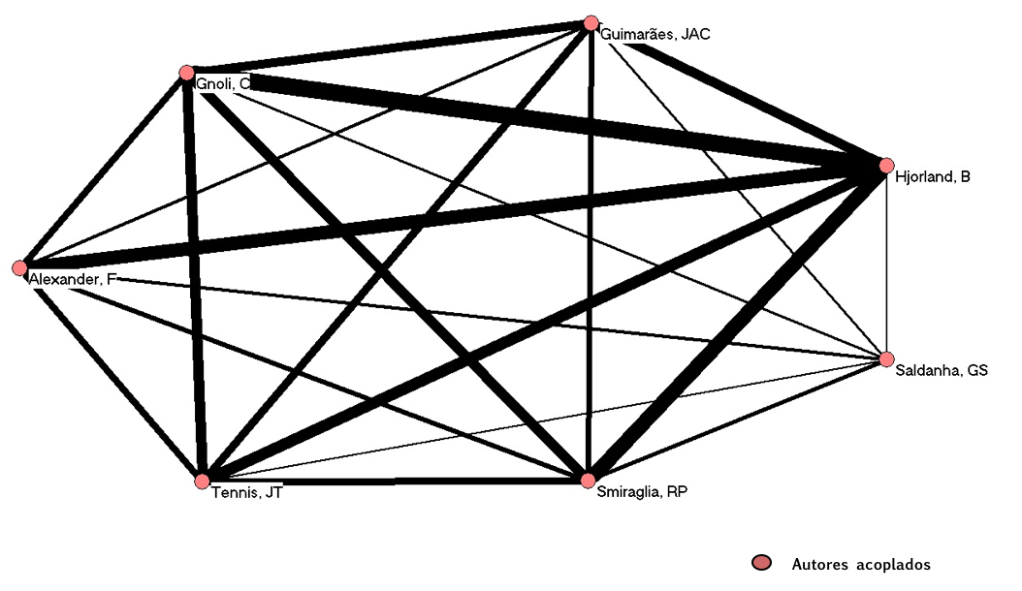
Indicadores de Ligação
Podem gerar as redes de colaboração científica que permitem a visualização de referenciais teóricos comuns.
Figura 11: Rede de acoplamento bibliográfico
Fonte: Araújo e Guimarães (2017)

Slide 62
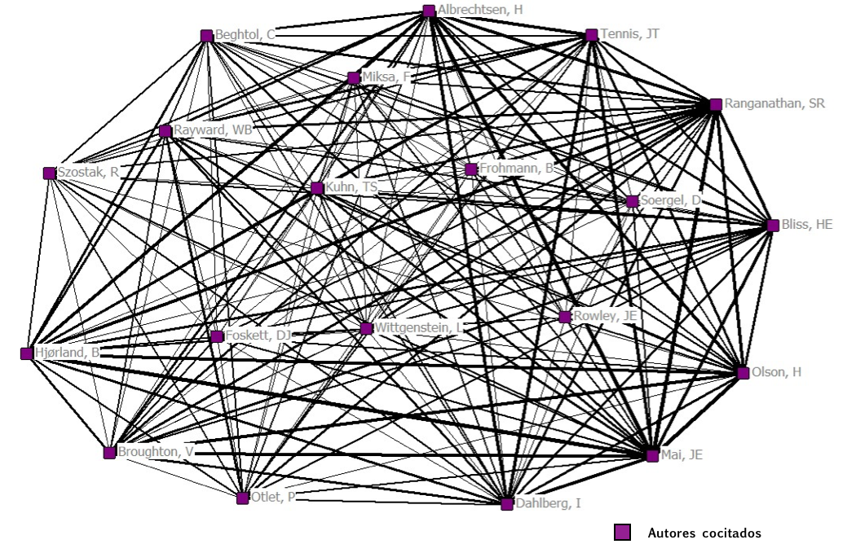
Indicadores de Ligação
As redes de cocitação permitem a visualização de como a comunidade científica está reconhecendo as proximidades teóricas, conceituais e metodológicas dos autores cocitados.
Figura 12: Rede de cocitação
Fonte: Araújo e Guimarães (2017)

Slide 63
Bases de dados geradoras de indicadores

Slide 64
Patentometria
Conceito
Elementos fundamentais da definição de patente:
Conceito: “é um título de propriedade temporário outorgado pelo Estado”.
Função: “conferir ao titular o direito de explorar suas invenções conforme a legislação”.
Objeto: “a invenção ou o modelo de utilidade.”
(CATIVELLI, 2016, p. 34)

Slide 65
Patentometria
Conceito
O documento de patente possui três características fundamentais que facilitam o emprego da patentometria:
Contam com estrutura uniforme em sua apresentação, o que facilita selecionar os aspectos de interesse;
Encontram-se organizados nos escritórios de patentes segundo a classificação internacional de patentes, o que permite recuperar o material de uma dada área tecnológica;
Estão armazenados em bases de dados que disponibilizam os resumos dos documentos e texto completo, o que facilita seu acesso.

Slide 66
Patentometria
Histórico e Conceito
1994 – Francis Narin afirma que existem notáveis semelhanças entre bibliometria de literatura e bibliometria de patentes, a patentometria propriamente dita, e ambas são aplicáveis aos mesmos intervalos de estudos.
A Patentometria mede o grau de tecnologia e inovação de um país ou de um setor da indústria, além de permitir a busca de relações entre o conhecimento científico e sua contribuição ou transformação em conhecimento tecnológico.
Estudos métricos de patentes; análises de patentes; estatística de patentes; bibliometria de patentes.
Indicadores: Contagem de patentes (o número de patentes registradas por uma universidade, número de patentes licenciadas, número de patentes citadas em base de dados internacionais).

Slide 67
Patentometria
Principais autores brasileiros
Dra. Maria A. Pavanelli (UNESP)
Adriana S. Cativeli (UFFS/UFSC)
Dr. João de Melo Maricato (UnB)

Slide 68
Patentometria
Exemplos de pesquisas
MOURA, A. M. M.; SCARTASSINI, V. B. Depósito de patentes no estado do Rio Grande do Sul: uma abordagem patentométrica. Ponto de Acesso, v. 11, n. 1, p. 42-59, 2017. DOI: 10.9771/rpa.v11i1.13617
Objetivo: analisa o depósito de patentes de instituições gaúchas localizadas na base de patentes do Instituto Nacional de Propriedade Industrial (INPI). É um estudo de caráter exploratório quantitativo que analisa a produção de patentes, redes de colaboração entre universidades e empresas, rede de colaboração entre autores e análise de assuntos.

Slide 69
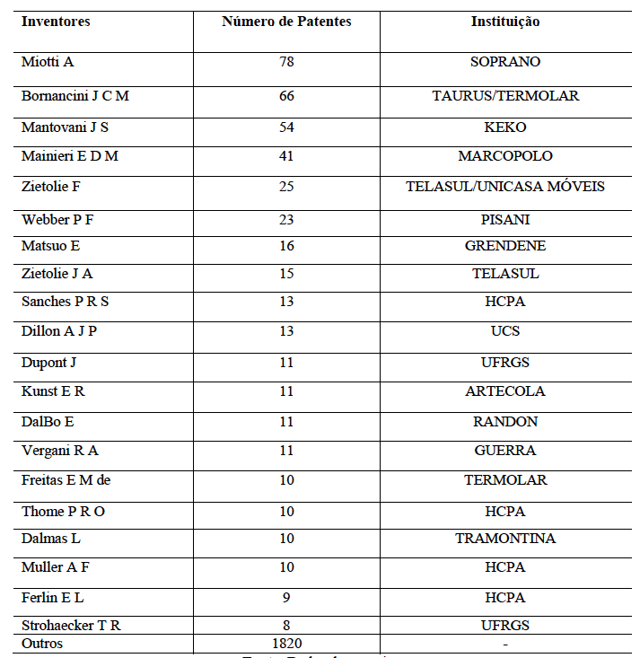
Patentometria
Tabela2 – Produtividade dos Inventores
Fonte: Moura e Scartassini (2017)

Slide 70
Patentometria
Exemplos de pesquisas
PAVANELLI, Maria Aparecida. A internacionalização das patentes das universidades brasileiras: um estudo de impacto a partir da base de dados Derwent. 2018. 308 f. Tese (Doutorado em Ciência da Informação) – Universidade Estadual Paulista Júlio de Mesquita Filho, Marília, SP, 2018. Disponível em: <https://repositorio.unesp.br/handle/11449/153646>. Acesso em: 24 out. 2018.
Objetivo: analisa as patentes das universidades brasileiras, separadas por regiões, no período de 2000-2016, o número de patentes depositadas pelas mesmas e seu impacto internacional.
Descreve e analisa a frente de pesquisa das universidades e inventores, mediante a análise de citações, verificando as instituições mais citadas pelos pesquisadores em âmbito mundial por meio da análise dos citantes.

Slide 71
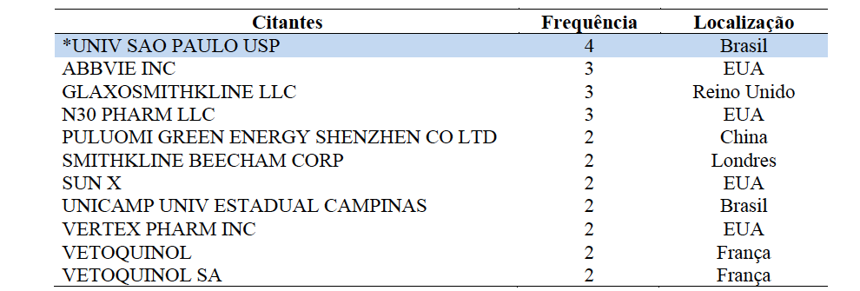
Patentometria
Tabela 3 - Pesquisadores e Instituições Citantes das Patentes da USP
Fonte: Pavanelli (2018)

Slide 72
Patentometria
Exemplo de pesquisa
CATIVELLI, Adriana Stefani. Patentes das universidades públicas brasileiras: análise das concessões. 2016. 173 f. Dissertação (Mestrado) - Universidade do Estado de Santa Catarina, Centro de Ciências Humanas e da Educação, Mestrado em Gestão de Unidades de Informação, Florianópolis, 2016. Disponível em: <http://sistemabu.udesc.br/pergamumweb/vinculos/000017/000017a8.pdf>. Acesso em: 24 out. 2018.
Objetivo: A pesquisa analisa as patentes concedidas das Universidades Públicas Brasileiras com o objetivo de averiguar quais as características dessas que conquistam a proteção da invenção

Slide 73
Patentometria
Slide elaborado por Eduardo Silveira.
Quadro 1: Universidades com patentes concedidas
Fonte: Adaptado de Cativelli (2016)

Slide 74
Arquivometria
A aplicação dos estudos métricos em arquivos, ou seja, a arquivometria, funciona como ferramenta que possibilita aos gestores dessas unidades de informação melhorias, utilizando os dados levantados para uma melhor gestão, em âmbito processual e administrativo (ELIAS; PINTO, 2016, p. 16).

Slide 75
Arquivometria
Origem do termo em 2005 por Gorbea Portal.
Aplicação de métodos e modelos matemáticos e estatísticos ao comportamento dos documentos ou manuscritos do arquivo, com o interesse de identificar os fenômenos históricos associados com a estrutura e organização deste tipo de fundo e documentos. (GORBEA PORTAL, 2005, p. 94).
Objetos de estudo: Documentos, Fundos, Mapas, Layout (Armazenamento e Móveis).

Slide 76
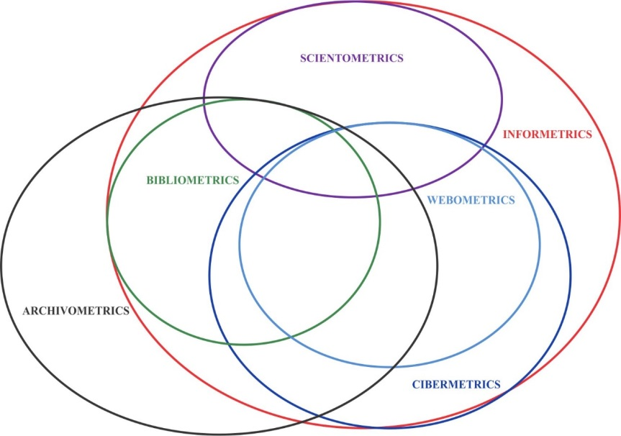
Arquivometria
Fonte: Diagrama de Pinto (2011, p. 63). Adaptado da figura da inter-relação de Vanti, (2002, p. 161).

Slide 77
Arquivometria
Principais autores.
Professor Adilson Pinto (PGCIN/UFSC)
Ezmir Dippe Elias (Diretora do Arquivo Central/UFSC)
Ana Paula Soares (Arquivista/UFSC)

Slide 78
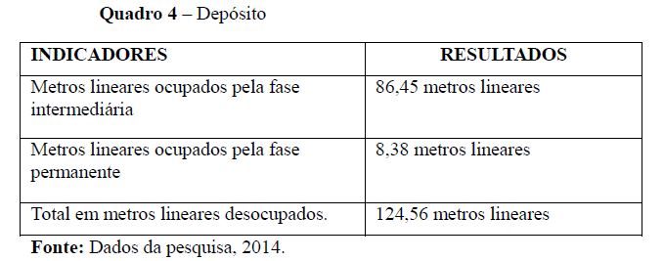
Arquivometria
ELIAS, Ezmir Dippe; SOARES, Ana Paula Alves; PINTO, Adilson Luiz. Aplicação da arquivometria no Arquivo Central da Universidade Federal de Santa Catarina. ÁGORA: Revista do Curso de Arquivologia da UFSC, Florianópolis, v. 25, n. 51, p. 234-254, out. 2015

Slide 79
Arquivometria
Aplicação da Arquivometria (Gestão)
Armazenamento e acondicionamento
Possui variação de acordo com a estrutura de cada arquivo em específico. Variáveis envolvidas:
Documentos;
Caixas de Arquivo;
Estantes;
Exemplo:
Suponhamos um local que tenha como estrutura para caixas o armazenamento de aproximadamente 750 documentos. E que cada estante possui cinco prateleiras que caibam cinco caixas por prateleira. Partindo dessa situação quantas estantes são necessárias para acondicionar 600.000 documentos?
Assim temos:
600.000 (documentos) ÷ 750 (caixas) = 800 caixas.
Estante: 5 (prateleiras) x 5 (caixas) = 25 caixas por estante.
Número de Estantes: 800 ÷ 25 = 160 estantes.

Slide 80
Arquivometria
Exemplo:
2015 2016 2017
Qc = Ta ÷ Tc Qc = Ta ÷ Tc Qc = Ta ÷ Tc
Qc = 3000/60000 Qc = 4500/75000 Qc = 4500/80000
Qc = 0,05 Qc = 0,061 Qc= 0,56
Fórmula Arquivométrica de Impacto (Informação)
Qc = Ta ÷ Tc
Qc: Coeficiente dos documentos consultados na web com acesso restrito.
Ta: Total de documentos consultados na web com acesso restrito por ano.
Tc: Total de documentos armazenados por ano.
Ano | TA | TC
2015 | 3000 | 60000
2016 | 4500 | 75000
2017 | 4500 | 80000

Slide 81
Webometria
Surgimento da Web ocorreu em 1989 (Berners-Lee).
Surgimento da Webometria em 1997 (Almind e Ingwersen).
Definição:
Estuda os aspectos quantitativos da construção e uso dos recursos de informação, estruturas e tecnologias da web.
(BJÖRNEBORN, p. 12, 2004).

Slide 82
Webometria
Links;
Análise de citações na web;
Avaliação dos motores de buscas.

Slide 83
Webometria
Estudos de Links
É uma conexão a partir de uma palavra, imagem ou informações de objetos [...] para outro na mesma página ou para outra página no mesmo site ou em outro site diferente.
Inlink (back links – receber links)
É quando uma página recebe um link de outra página na web.
(AGUILO, 2002)

Slide 84
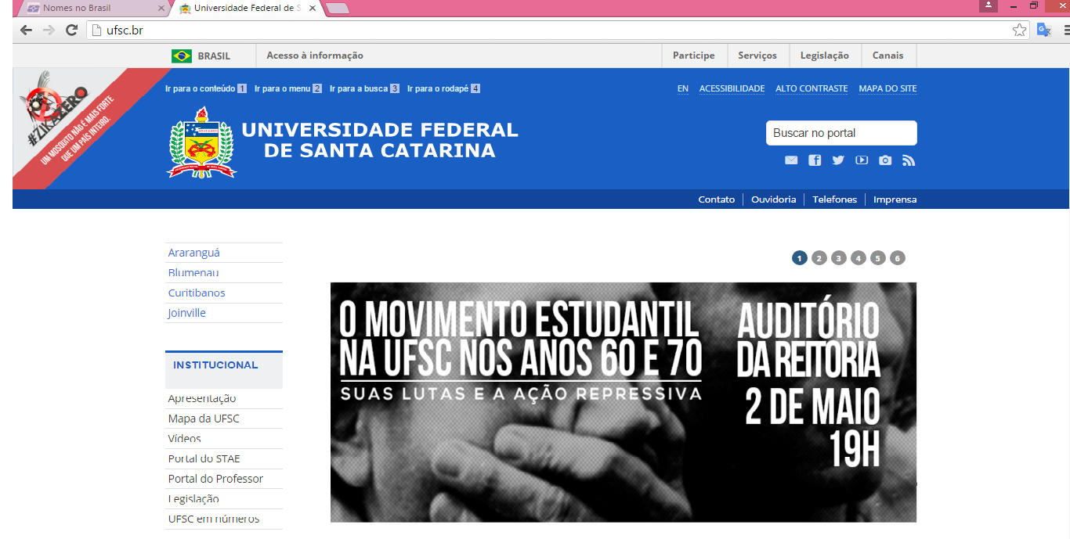
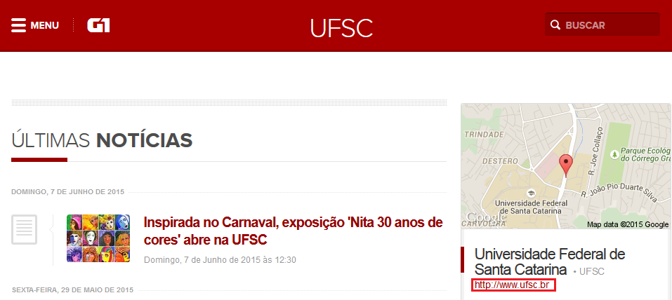
Webometria
Exemplo Inlink (backlinks)

Slide 85
Webometria
Outlink
É quando uma página emite um link seu ou de outra página na sua página.
(AGUILO, 2002)
(AGUILO, 2002)

Slide 86
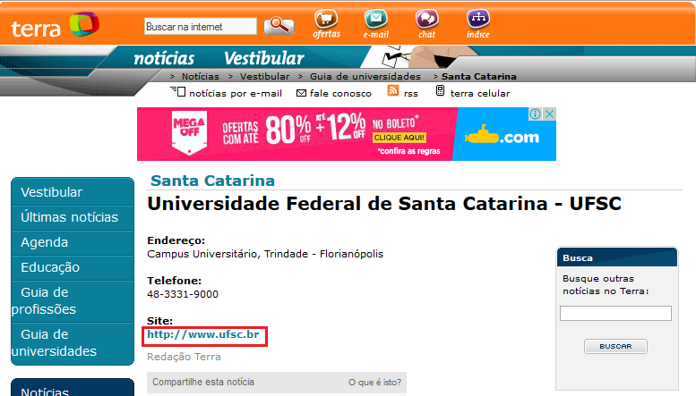
Webometria
Webometria
Exemplo Outlink

Slide 87
Webometria
Selflink
É quando uma página se auto links.
(BJÖRNBORN; INGWERSEN 2004)
(AGUILO, 2002)

Slide 88
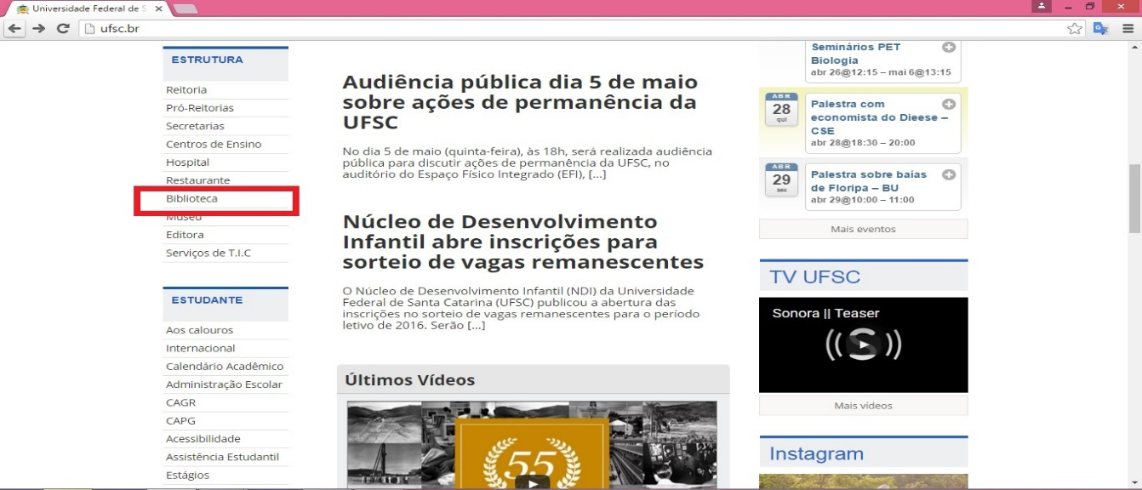
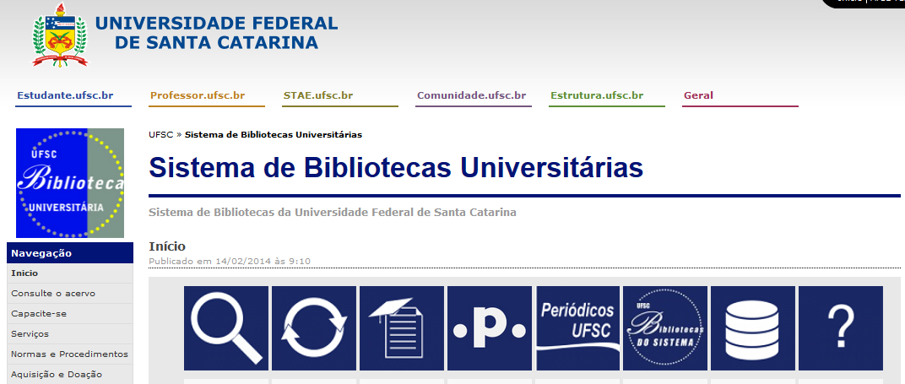
Webometria
Exemplo Selflink

Slide 89
Webometria
Interlink
É quando ambas as páginas emitem link uma para outra.
(BJÖRNBORN; INGWERSEN 2004)
(BJÖRNBORN; INGWERSEN 2004)
(AGUILO, 2002)

Slide 90
Webometria
Co-inlink
É quando duas ou mais páginas recebem um inlink de uma mesma página.
(PAYNE, 2008)
(BJÖRNBORN; INGWERSEN 2004)
(AGUILO, 2002)

Slide 91
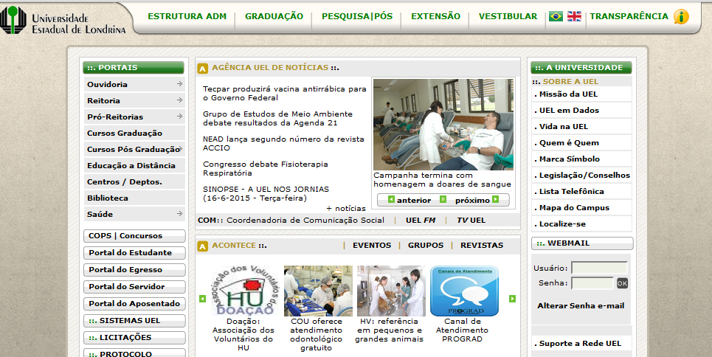
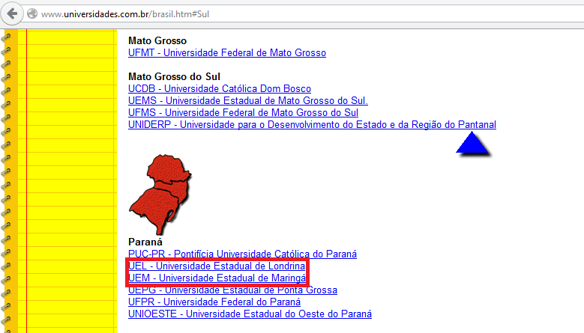
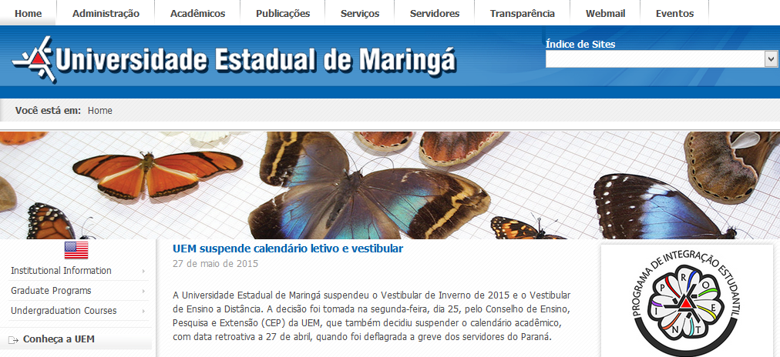
Webometria
Exemplo Co-inlink

Slide 92
Webometria
Co-outlink
É quando duas páginas diferentes emitem um ou mais links para uma mesma página.
(PAYNE, 2008)
(BJÖRNBORN; INGWERSEN 2004)
(AGUILO, 2002)

Slide 93
Webometria
Exemplo Co-outlink

Slide 94
Indicadores Webométricos
Tamanho de site
O tamanho do site está relacionado com o espaço ocupado na web, ou seja, a quantidade subpáginas do site.
(VITULLO, 2007; VANTI, 2010).

Slide 95
Indicadores webométricos
Indicadores Webométricos
Como calcular o número de páginas?
Selecionar o buscador.
Atribuir a busca a seguinte expressão: ‘site:ufsc.br’.

Slide 96
Indicadores Webométricos
Como calcular o número de páginas?

Slide 97
Indicadores Webométricos
Como calcular o número de páginas?

Slide 98
Indicadores Webométricos
Visibilidade
Indica o número de links (inlinks/backlinks) que um site recebe quando está sendo analisado desconsiderados os autolinks.
Expressão do status de um sítio, derivada do número de vezes que este foi ‘sitado’ ou linkado por outros espaços web.
(AGUILO et al, 2010; VANTI, 2010; 2007)

Slide 99
Indicadores Webométricos
Exemplo de visibilidade

Slide 100
Indicadores Webométricos
Como calcular a visibilidade?
Atribuir a busca a seguinte expressão: “pucpr.br” -site:pucpr.br

Slide 101
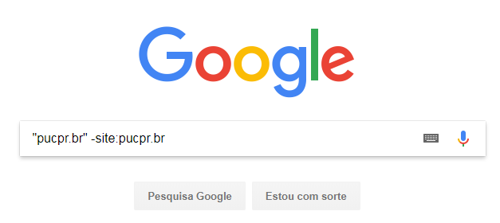
Indicadores Webométricos
Como calcular a visibilidade?
Atribuir a busca a seguinte expressão: “pucpr.br” -site:pucpr.br

Slide 102
Indicadores Webométricos
Como calcular a visibilidade?
Atribuir a busca a seguinte expressão: “pucpr.br” -site:pucpr.br

Slide 103
Indicadores Webométricos
Softwares que calculam a visibilidade:
Ahrefs - https://ahrefs.com
Alexa - www.alexa.com
Moz – https://moz.com/
Majestic - https://pt.majestic.com/

Slide 104
Indicadores Webométricos
Fator de impacto na web
Serve para medir e comparar a atratividade e influência que possam alcançar distintos espaços na web”.
(VANTI, 2002, p. 158).

Slide 105
Indicadores Webométricos
Fator de impacto na web externo

Slide 106
Webometria
Luminosidade
Indica o número de links externos que um site emite dentro do seu domínio.
Objetivo é medir o grau de conectividade dos sítios no ambiente web, já que mostra quantos outlinks externos apresentam cada um deles.
(VANTI, 2010)

Slide 107
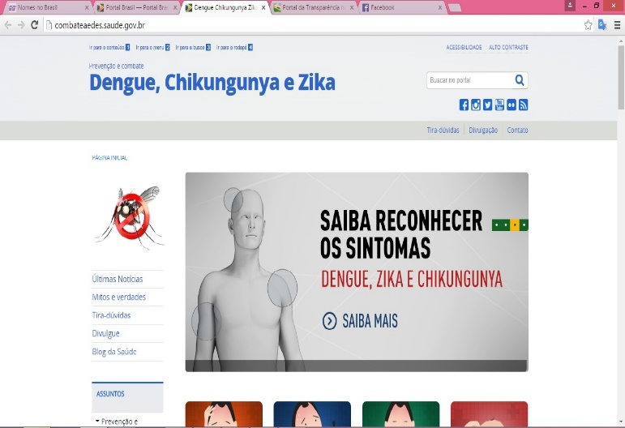
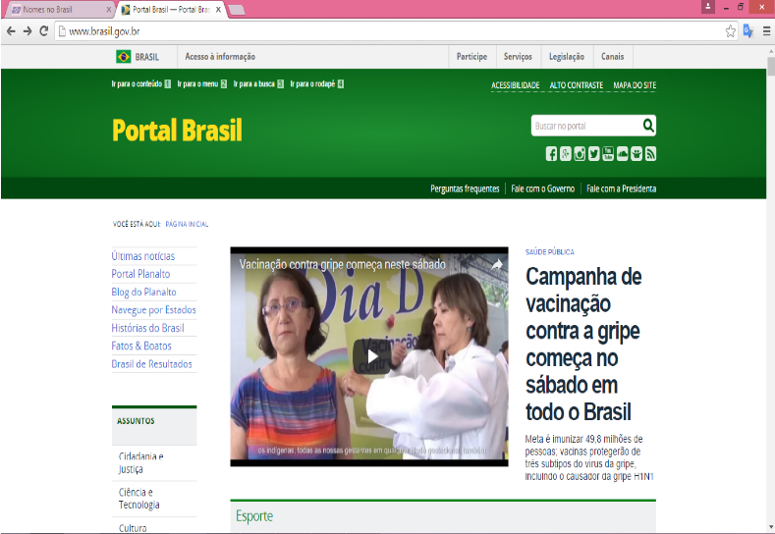
Webometria
Exemplo de luminosidade

Slide 108
Indicadores Webométricos
Menções Web
De uma forma simples podemos definir as menções web como qualquer menção ou fonte apresentada na web (VAUGHAN; SHAW, 2003).
Orduña-Malea e Aguillo (2014) As menções web podem ser textuais ou hipertextuais (ORDUÑA-MALEA; AGUILLO, 2014).
Elas podem ser encontradas no corpo do texto (VAUGHAN; SHAW, 2003) ou em qualquer parte do documento que está na rede (ORDUÑA-MALEA; AGUILLO, 2014).

Slide 109
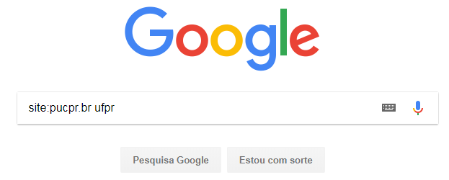
Indicadores Webométricos
Como calcular as menções web?
Atribuir a busca a seguinte expressão: “site:pucpr.br ufpr”

Slide 110
Indicadores Webométricos
Como calcular as menções web?
Atribuir a busca a seguinte expressão: “site:pucpr.br ufpr”

Slide 111
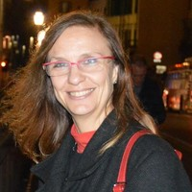
Webometria
Principais pesquisadores – Estudos de Link
Fábio Gouveia
(FioCruz)
Nadia Vanti
(UFRN)

Slide 112
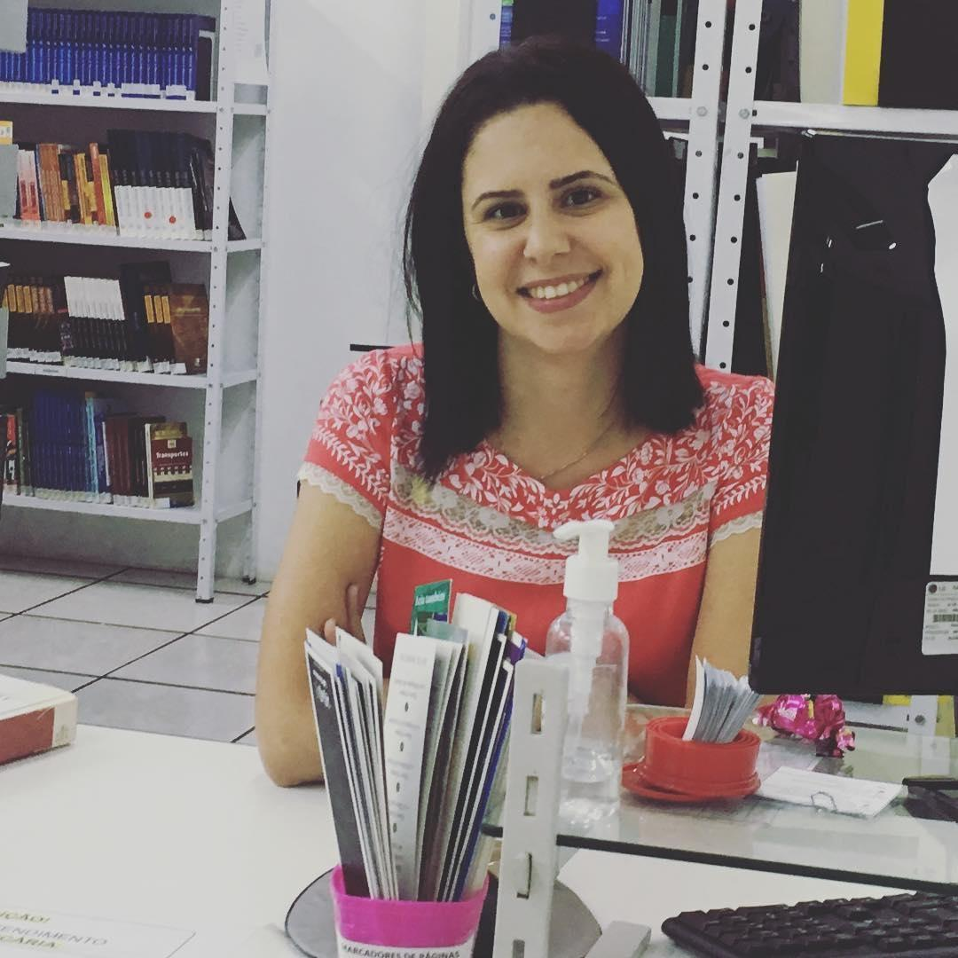
Webometria
Principais autores brasileiros – Menções web
Márcio Matias (PGCIN/UFSC)
Raffaela Afonso (Uniaselvi)
Eduardo Silveira (UFPR/UFSC)

Slide 113
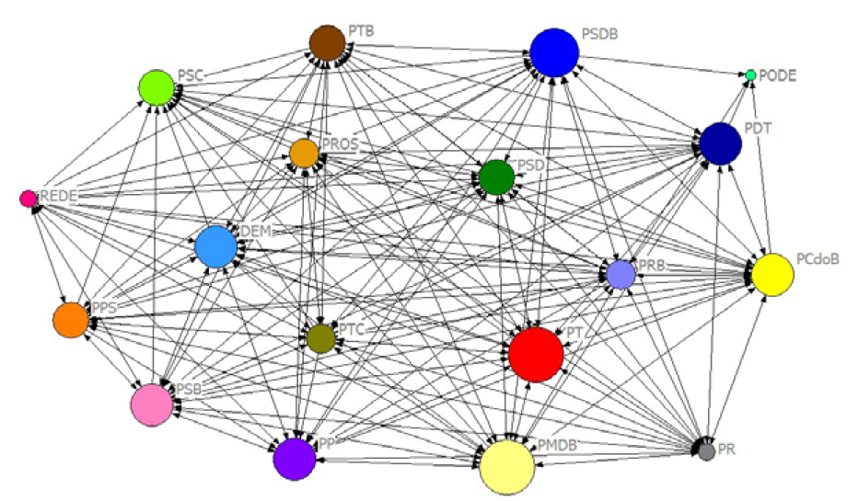
Webometria
SILVEIRA, E.; MATIAS, M. Webometria e análise das menções web dos partidos políticos com representação no Senado Federal. Encontros Bibli: revista eletrônica de biblioteconomia e ciência da informação, Florianópolis, v. 23, n. 53, p. 174-183, set. 2018.

Slide 114
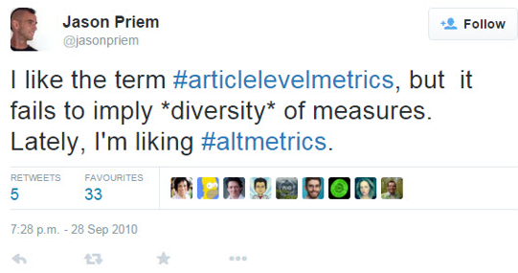
Altmetria
Histórico e Conceito
2010 – Tweet de Jason Priem (University of North Carolina-Chapel Hill)
Figura 14: Tweet de Jason Priem
Fonte: Twitter

Slide 115
Altmetria
Histórico e Conceito
2010 – Altmetrics: a manifesto. (Jasom Priem; Dario Taraborelli; Paul Groth; Cameron Neylon).
“Altmetrics ou métricas alternativas são indicadores da comunicação científica baseados na web social. Não se trata de uma medida única, mas de um conjunto de métricas muito diversos – por exemplo, quantas vezes um artigo foi compartilhado numa rede social como o Twitter, ou salvo em um gerenciador de referências como o Mendeley”. (SOUZA, 2015, p. 58).

Slide 116
Altmetria
Histórico e Conceito
Análise e avaliação de acesso de dados (Impacto de conteúdo online), como:
Citações em blogs;
Tweets;
Downloads;
Compartilhamentos;
Gestores de referência.
Gouveia (2013); Gouveia e Lang, (2013)

Slide 117
Altmetria
Principais pesquisadores
Fábio Gouveia
(FioCruz)
Ronaldo Araújo (UFAL)
Iara Vidal (IBICT)

Slide 118
Altmetria
Exemplos de Pesquisa
ARAÚJO, Ronaldo F. et al. Atenção online de artigos do Portal Periódicos UFMG: análise dos dados do facebook. Ciência da Informação em Revista, v. 5, 2018. Disponível em: <http://www.seer.ufal.br/index.php/cir/article/view/4256>. Acesso em: 24 out. 2018.
Objetivo: analisa o impacto social de artigos de revistas científicas do Portal Periódicos UFMG segundo seus dados de curtidas, compartilhamentos e comentários no Facebook.
Análise: foram analisados 46 periódicos do portal com publicação no período de 2010 a 2017, os quais forneceram 6.437 artigos, sendo que apenas 543 deles possuíam dados de interação.

Slide 119
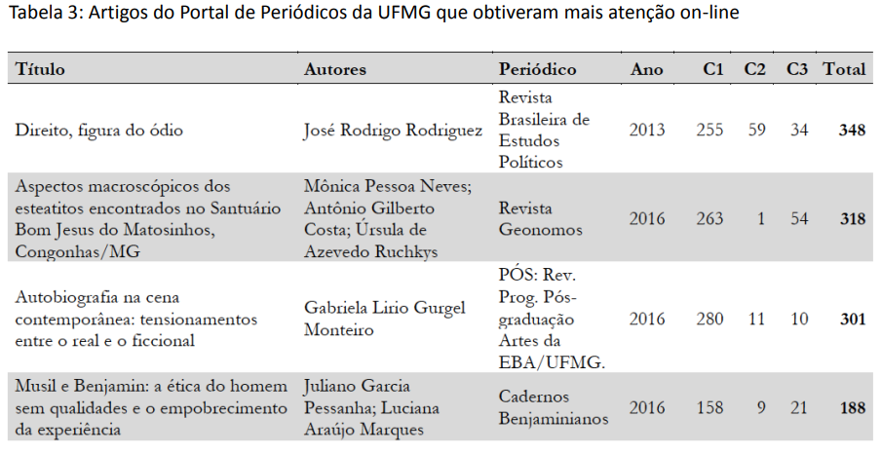
Altmetria
Tabela 4 – Artigos do Portal de Periódicos da UFMG que obtiveram mais atenção on-line
Fonte: Araújo et al. (2018)

Slide 120
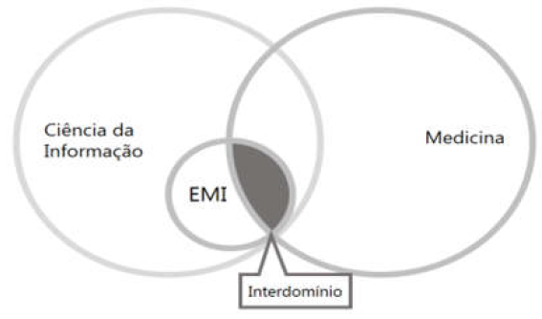
Estudos Métricos da Informação
Ciência da Informação
É na CI que os estudos métricos se consolidam, mas, é um domínio de estudo interdisciplinar.
FREITAS, Juliana L. Dimensões da pesquisa brasileira no interdomínio dos estudos métricos da informação em medicina. 2018. 198 p. Tese (Doutorado em Ciência da Informação)-Faculdade de Filosofia e Ciências. Universidade Estadual Paulista Júlio de Mesquita Filho, Marília, SP, 2017. Disponível em: <https://repositorio.unesp.br/handle/11449/150189>. Acesso em: 24 out. 2018.
Considera os Estudos Métricos da Informação como um interdomínio estabelecido entre a Ciência da Informação (CI) e outros campos do conhecimento, em que o conhecimento gerado depende da amálgama dos conhecimentos oriundos de ambos os campos. (FREITAS, 2017, p. 6)
Outros domínios

Slide 121
Estudos Métricos da Informação
Principais Finalidades
Análise da evolução qualitativa e quantitativa da literatura científica, disciplinas, campos, conceitos;
Ranking de publicações, autores, instituições, países, etc;
Estudos de citação, impacto e indicadores de produção científica em geral;
Estudos de colaboração científica, genealogia acadêmica, redes, etc;
Comportamento do uso e crescimento de acervos.

Slide 122
Estudos Métricos da Informação
Interpretação dos dados métricos
A importância de conhecer o campo estudado e relacionar, como propõe H⌀jorland (2002):
Estudos históricos
Estudos métricos
Estudos epistemológicos e críticos

Slide 123
Estudos Métricos da Informação
ESTUDOS MÉTRICOS | FINALIDADE | OBJETO
Bibliometria | Estudar aspectos quantitativos da produção, disseminação e uso da informação registrada. | Documentos (livros, artigos, teses...), autores, usuários.
Cientometria | Estudar os aspectos quantitativos da ciência, a organização da ciência., fatores que diferenciam as disciplinas e identificar domínios de interesse. | Disciplinas, campos, áreas, domínios, assuntos específicos e a ciência como um todo.
Informetria | Medição dos processos quantitativos da informação em geral, dos sistemas de informação e de recuperação da informação. | Palavras, documentos, bases de dados.
Webometria | Organização e uso de sites. | Páginas da internet.
Patentometria | Conhecer atividades tecnológicas e inovadoras de países, áreas e instituições. | Patentes
Arquivometria | Aplicação de métodos e modelos matemáticos e estatísticos ao comportamento dos documentos de arquivo. | Documentos de arquivos
Altmetria | Indicadores da comunicação científicas baseados na web social. | Web social (Twitter, Facebook, etc.).
Quadro 3: Resumo dos Estudos Métricos
Fonte: Os autores (2018) adaptado de Macias-Chapula, 1998

Slide 124
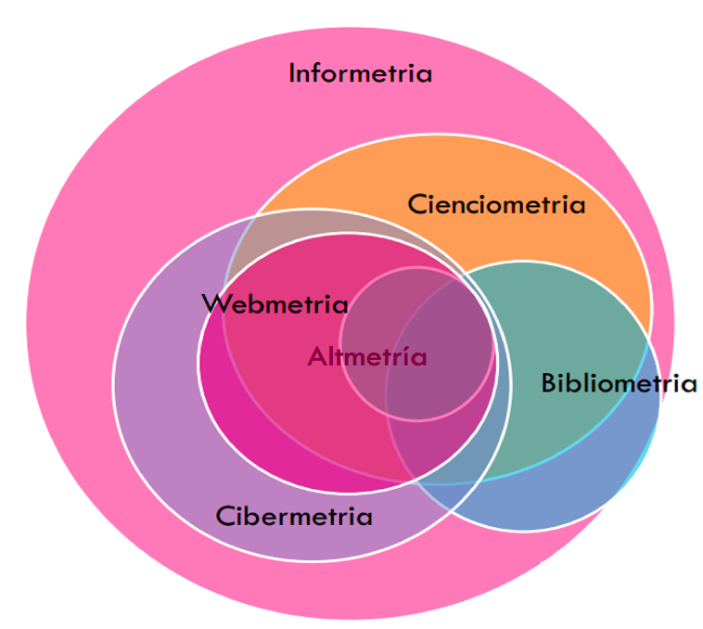
Estudos Métricos da Informação
Arquivometria
Figura 14: Relação entre os diferentes estudos métricos.
Fonte: Adaptado de Sanz-Casado, 2013; Pinto, 2011.

Slide 125
Estudos Métricos da Informação
Principais Eventos
Figura 15: Logo do 6º Encontro Brasileiro de Bibliometria e Cientometria.
Fonte: EBBC, 2018.

Slide 126
Estudos Métricos da Informação
Principais Eventos
Figura 16: 17th International Conference on Scientometrics & Informetrics .
Fonte: ISSI, 2018.

Slide 127
Estudos Métricos da Informação
Principais Eventos
Figura 17: 23rd International Conference on Science and Technology Indicators (STI 2018) .
Fonte: STI, 2018.

Slide 129
Referências
ALMIND, T. C.; INGWERSEN, P. Informetric analyses on the world wide web: methodological approaches to ‘webometrics’. Journal of Documentation, v. 53, n. 4, p. 404–426, out. 1997. DOI: <https://doi.org/10.1108/EUM0000000007205>.
ARAUJO, C.A. Bibliometria: evolução histórica e questões atuais. Em Questão. Porto Alegre, v. 12, n.1, jan/jun, p. 11-32, 2006.
ARAÚJO, Paula Carina de; GUIMARÃES, José Augusto Chaves. Análise de citação da produção científica do domínio de epistemologia da organização do conhecimento. In: ENCONTRO NACIONAL DE PESQUISA EM CIÊNCIA DA INFORMAÇÃO, 18., 2017. Anais... Marília, SP: UNESP, 2018. Disponível em: http://enancib.marilia.unesp.br/index.php/xviiienancib/ENANCIB/paper/view/503 Acesso em: 22 maio 2018.
ARAÚJO, Ronaldo F. et al. Atenção online de artigos do Portal Periódicos UFMG: análise dos dados do facebook. Ciência da Informação em Revista, v. 5, 2018. Disponível em: <http://www.seer.ufal.br/index.php/cir/article/view/4256>. Acesso em: 24 out. 2018.
BETTONI, E. M. A contribuição da web no uso de indicadores da produção científica na área de ciências humanas e sociais aplicadas. 2001. 146 f. Dissertação (Mestrado em Ciência, Gestão e Tecnologia da Informação)- Universidade Federal do Paraná, Curitiba, 2011. Disponível em: http://dspace.c3sl.ufpr.br/dspace/bitstream/handle/1884/25877/EBETTONI_Dissertacao.pdf?sequence=1 Acesso em: 23 out. 2012.
BJÖRNEBORN, L; INGWERSEN, P. Toward a basic framework for webometrics. Journal of the American Society for Information Science and Technology, v. 55, n. 14, p. 1216-1227, 2004.
BJÖRNEBORN, L. Small-world links structures across an academic web space: a library and information science approach. 2004. 399 f. Tese (Doutorado – Departamento em Ciência da Informação). -Royal School of Library and Information Science, Dinamarca, 2004.
BRADFORD, S. C. Sources of information on specific subject. Engineering: an illustrated weekly journal, Kent, n. 137, p. 85-86, 1934.
BUFREM, L. S.; SILVA, F. M. E.; SOBRAL, N. V. Análise das influências intelectuais na produção científica da área de ciência da informação: um estudo sobre os bolsistas de produtividade em pesquisa (PQ-CNPq). Em Questão, v. 23, p. 115-141, 2017. DOI: 10.19132/1808-5245230.115-141

Slide 130
Referências
CATIVELLI, Adriana Stefani. Patentes das universidades públicas brasileiras: análise das concessões. 2016. 173 f. Dissertação (Mestrado) - Universidade do Estado de Santa Catarina, Centro de Ciências Humanas e da Educação, Mestrado em Gestão de Unidades de Informação, Florianópolis, 2016. Disponível em: <http://sistemabu.udesc.br/pergamumweb/vinculos/000017/000017a8.pdf>. Acesso em: 24 out. 2018.
COLE, F. J.; EALES, N. B. The history of comparative anatomy: a statistical analysis of the literature. Science Progress, n. 11, p. 578-596, 1917.
DANUELLO, J. C.; OLIVEIRA, E. F. T. Análise cientométrica: produção científica e redes colaborativas a partir das publicações dos docentes dos programas de pós-graduação em fonoaudiologia no brasil. Em Questão, v. 18, n. 3, p. 65-79, 2012.
EGGHE, L. Expansion of the field of Informetrics: origins and consequences. Information Processing and Management, v. 41, p. 1311–1316, 2005.
ELIAS, E. D.; PINTO, A. L. Métricas em arquivo universitário. Florianópolis: Imprensa Universitária, 2016.
ELIAS, Ezmir Dippe; SOARES, Ana Paula Alves; PINTO, Adilson Luiz. Aplicação da arquivometria no Arquivo Central da Universidade Federal de Santa Catarina. Ágora: Revista do Curso de Arquivologia da UFSC, Florianópolis, v. 25, n. 51, p. 234-254, out. 2015.
FREITAS, Juliana L. Dimensões da pesquisa brasileira no interdomínio dos estudos métricos da informação em medicina. 2018. 198 p. Tese (Doutorado em Ciência da Informação)-Faculdade de Filosofia e Ciências. Universidade Estadual Paulista Júlio de Mesquita Filho, Marília, SP, 2017. Disponível em: <https://repositorio.unesp.br/handle/11449/150189>. Acesso em: 24 out. 2018.
FÜHR, Fabiane; ARAÚJO, Paula Carina de; PEREIRA, Suzana Zulpo. Rede de colaboração na produção intelectual dos serviores do Sistema de Bibliotecas (SiBi) da Universidade Federal do Paraná (UFPR). ENCONTRO BRASILEIRO DE BIBLIOMETRIA E CIENTOMETRIA, 5., 2016. Anais... São Paulo: USP, 2016.
Disponível em: http://www.ebbc.inf.br/ebbc5/index.php/main/download/69 Acesso em: 22 maio 2018.
GABRIEL JUNIOR, R. F. Geração de indicadores de produção e citação científica em revistas de Ciência da Informação: estudo aplicado à base de dados BRAPCI. 148 f. Tese (Doutorado em Ciência da Informação). Marília, SP: Universidade Estadual Paulista Júlio de Mesquita Filho, 2014. Disponível em: http://200.145.6.238/handle/11449/123338 Acesso em: 19 maio 2018.

Slide 131
Referências
GARFIELD, Eugene. Citation indexes for science: a new dimension in documentation through association of ideas. Science, v. 122, p. 108-111, 1955.
GLÄNZEL, W. Bibliometrics as a research field: a course on theory and application of bibliometric indicators. Bélgica, 2003. Disponível em: <http://citeseerx.ist.psu.edu/viewdoc/download?doi=10.1.1.97.5311&rep=rep1&type=pdf• Acesso em: 9 de janeiro de 2011.
GLÄNZEL, W.; THIJS, B.; CHI, P.-S. The challenges to expand bibliometric studies from periodical literature to monographic literature with a new data source: the book citation index. Scientometrics, v. 109, n. 3, p. 2165–2179, 2016.
GORBEA PORTAL, S. Principios teóricos y metodológicos de los estudios métricos de la información. Investigación Bibliotecológica, México, v. 9, n. 17, p. 23-32, jul./dic.1994.
GOUVEIA, F. C.; LANG, P. Da webometria à altmetria: uma jornada por uma ciência emergente. ALBAGLI, Sarita (Org.). In: Fronteiras da Ciência da Informação. Brasília: IBICT, 2013. p. 172-195.
GOUVEIA, Fábio Castro. Altmetria: métricas de produção científica para além das citações? Altmetrics: scientific production metrics beyond citations. Liinc em revista, Rio de Janeiro, v. 9, n. 1, 2013.
GRÁCIO, Maria Claudia Cabrini. Análises relacionais de citação para a identificação de domínios científicos: uma aplicação no campo dos Estudos Métricos da Informação no Brasil. 2018. 189 f. Tese (Livre Docência em Estudos Métricos da Informação) – Faculdade de Filosofia e Ciências. Universidade Estadual Paulista Júlio de Mesquita Filho, Marília, SP, 2018.
GROSS, P. L. K.; GROSS, E. M. College libraries and chemical education. Science, p. 385-389, Oct. 1927.
HILÁRIO, Carla Mara; CASTANHA, Renata Cristina Gutierres. Análise de cocitação na temática Análise de Redes Sociais: um estudo bibliométrico nos anais do ENANCIB. In: ENCONTRO BRASILEIRO DE BIBLIOMETRIA E CIENTOMETRIA, 3. 2012. Anais... Gramado, RS: UFRGS, 2012. Disponível em: <http://www.brapci.inf.br/index.php/res/download/55878>. Acesso em 24 out. 2018.

Slide 132
Referências
HIRSCH, J. E. An index to quantify an individual’s scientific research output. Proceedings of the National Academy of Sciences of the United States of America, v. 102, n. 46, p.16569-16572 , nov. 2005.
HJØRLAND, B. Domain analysis in information science: eleven approaches: traditional as well as innovative. Journal of Documentation, v. 58, n. 4, p. 422–462, ago. 2002.
INPI. INSTITUTO NACIONAL DE PROPRIEDADE INTELECTUAL. Guia de depósito de patentes. 2008. 36 p. Disponível em: <http://www.redeinovacao.org.br/LeiturasRecomendadas/Guia%20de%20Deposito%20de%20Patentes%20INPI.pdf>. Acesso em: 24 out. 2018.
LANG, Pamela Barreto; GOUVEIA, Fábio Castro; LETA, Jacqueline. Relações intra-institucionais na Internet: um estudo exploratório com base em metodologias webométricas. Perspectivas em Ciência da Informação, Belo Horizonte , v. 13, n. 3, p. 137-150, Dec. 2008 . DOI: http://dx.doi.org/10.1590/S1413-99362008000300009.
LOTKA, A. J. The frequency of distribuition of scientific productivity. Journal of the Washington Academy of Sciences, v. 16, n.12, p. 317-323, 1926.
LUCAS, E. DE O.; GARCIA-ZORITA, J. C.; SANZ-CASADO, E. Evolução histórica de investigação em informetria: ponto de vista espanhol. Liinc em Revista, v. 9, n. 1, 24 maio 2013. Disponível em: < http://revista.ibict.br/liinc/article/view/3385>. Acesso em 20 out. 2018.
LUCAS, Elaine Oliveira; GARCIA ZORITA, José Carlos Produção científica sobre capital social: estudo por acoplamento bibliográfico. Em questão, v.20, n3, p. 27-42, 2014.
MACIAS-CHAPULA, C. A. O papel da informetria e da cienciometria e sua perspectiva nacional e internacional. Ciência da Informação, v. 27, n. 2, 1998.
MARTINS, Cristina; FIATES, Gabriela Gonçalves Silveira; PINTO, Adilson Luiz. A relação entre os clusters de turismo e tecnologia e seus impactos para o desenvolvimento local: um estudo bibliométrico da produção científica. Rev. Bras. Pesq. Tur., São Paulo , v. 10, n. 1, p. 65-88, Apr. 2016 . DOI: http://dx.doi.org/10.7784/rbtur.v10i1.907.
MOURA, A. M. M.; SCARTASSINI, V. B. Depósito de patentes no estado do rio grande do sul: uma abordagem patentométrica. Ponto de Acesso, v. 11, n. 1, p. 42-59, 2017. DOI: 10.9771/rpa.v11i1.13617
MUGNAINI, R.; LEITE, P.; LETA, J. Fontes de informação para análise de internacionalização da produção científica brasileira. Ponto de Acesso, v. 5, n. 3, p. 87-102, 2011. DOI: 10.9771/1981-6766rpa.v5i3.5684

Slide 133
Referências
NALIMOV, V. V.; MULCHENKO. Z. M. Naukometriia: izuchenie razvitiia nauki kak informatsionnogo protsessa = Measurement of science: study of the development of science as an information process). Moscow: USSR, 1969. p. 196.
NACKE, O. Informetrie: ein neuer name für eine neue disziplin. Nachrichten für Dokumentation, v. 30, n. 6, p. 219‐226, 1979.
PRICE, Derek J. de S. Little science, big science. New York: Columbia University Press, 1963.
Priem, J et al. Altmetrics: a manifesto, 26 October 2010. Disponível em: <http://altmetrics.org/manifesto>. Acesso em: 24 out. 2018.
OLIVEIRA, E. F. T.; GRACIO, M. C. C. Indicadores bibliométricos em ciência da informação: análise dos pesquisadores mais produtivos no tema estudos métricos na base Scopus. Perspectivas em Ciência da Informação, v. 16, n. 4, dez. 2011. Disponível em: http://www.scielo.br/scielo.php?script=sci_arttext&pid=S1413-99362011000400003&lang=pt Acesso em: 15 maio 2018.
OLIVEIRA, E. F. T.; GRACIO, M. C. C. Questões métricas em organização da informação. Marília, SP: PPGCI/UNESP, 2016.
ORDUÑA-MALEA, E; AGUILLO, I. F. Cibermetría: midiendo el espacio red. Barcelona: Editora UOC, 2014.
OTLET, Paul. Traité de documentation: le livre sur le livre: théorie et pratique. Bruxelles: Editiones Mundaneum; Palais Mondial; Imp. Van Keerberghen & fils, 1934. 431 p.
OTLET, Paul. Tratado de documentação: o livro sobre o livro: teoria e prática. Organização: Antonio Agenor Briquet de Lemos. Tradução de Taiguara Villela Aldabalde et. al. Brasília: Briquet de Lemos Livros, 2018. Disponível em: <http://www.cfb.org.br/wp-content/uploads/2018/09/otlet_tratado_de_documenta%C3%A7%C3%A3o.pronto.pdf>. Acesso em: 25 out. 2018.
PAVANELLI, Maria Aparecida. A internacionalização das patentes das universidades brasileiras: um estudo de impacto a partir da base de dados Derwent. 2018. 308 f. Tese (Doutorado em Ciência da Informação) – Universidade Estadual Paulista Júlio de Mesquita Filho, Marília, SP, 2018. Disponível em: <https://repositorio.unesp.br/handle/11449/153646>. Acesso em: 24 out. 2018.

Slide 134
Referências
PINTO, A. L. Arquivometria. Ágora, Florianópolis, v. 21, n. 42, p. 59-69, jan./jun. 2011.
PRICE, D. J. de Solla. Science since babylon. New Haven: Yale University Press, 1961.
PRICE, D. J. de Solla. The structures of publication in science and technology. In: GRUBER, H.; MARQUIS, D. G. (Org). Factors in the transfer of technology. Cambridge, Mass.: MIT Press, 1969. p. 91-104.
PRICE, Derek J. de S. Little science, big science. New York: Columbia University Press, 1963.
Priem, J et al. Altmetrics: a manifesto, 26 October 2010. Disponível em: <http://altmetrics.org/manifesto>. Acesso em: 24 out. 2018.
PRITCHARD, A. Statistical bibliography or bibliometrics?. Journal of Documentation, v. 25, n. 4, p. 348‐349, 1969.
SILVA, I.C.O da. Aplicação de indicadores webométricos nos programas de pós-graduação das engenharias recomendados pela Capes. 131 p. Dissertação (Mestrado) - Universidade Federal do Rio Grande do Norte, Mestrado em Engenharia de Produção, Natal, 2011.
SILVEIRA, E.; MATIAS, M. Webometria e análise das menções web dos partidos políticos com representação no Senado Federal. Encontros Bibli: revista eletrônica de biblioteconomia e ciência da informação, Florianópolis, v. 23, n. 53, p. 174-183, set. 2018. DOI: https://doi.org/10.5007/1518-2924.2018v23n53p174
SMALL, H. Cocitation in the scientific literature: A new measure of the relationship between two documents. Journal of the American Society for Information Science, v. 24, n. 4, p. 265–269, 1973.
SOUZA, Iara Vidal P. Altmetria ou métricas alternativas: conceitos e principais características. AtoZ: novas práticas em informação e conhecimento, v. 4, n. 2, p. 58-60, 2015.
SPINAK, E. Diccionario enciclopédico de bibliometria, cienciometría e informetria. Caracas: UNESCO, 1996.
SPINAK, E. Indicadores cienciométricos. Ciência da Informação, Brasília, v. 27, n. 2, p. 141-48, maio/ago.1998.

Slide 135
Referências
TAGUE-SUTCLIFFE, J. An introduction to informetrics. Information Processing and Management, v. 28, n. 1, p. 1-3, 1992.
VANTI, N. Mapeamento das Instituições Federais de Ensino Superior da Região Nordeste do Brasil na Web. Informação & Informação, Londrina, v. 15, n. 1, p. 55-67, jan./jun. 2010.
VAUGHAN, L.; SHAW, D. Bibliographic and Web citations: What is the difference? Journal of the American Society for Information Science and Technology, v. 54, n. 14, p.1313-1322, dez. 2003.
VITULLO, N. A. V. Links hipertextuais na comunicação científica: análise webométrica dos sítios acadêmicos latino-americanos em Ciências Sociais. 2007. 292 f. Tese (Doutorado em Comunicação e Informação). Universidade Federal do Rio Grande do Sul, Porto Alegre, 2007.
WORMELL, I. Informetric analysis of the international impact of scientific journals: How “international” are the international journals? Journal of Documentation, v. 54, n. 5, p. 584–605, 1998.
ZIPF, George Kingsley. Human behavior and the principle of least effort: an introduction to human ecology. Cambridge, Mass. : Addison-Wesley Press, 1949.

Slide 136
Referências
ARAÚJO, PAULA Carina de; SILVEIRA, Eduardo. Introdução aos estudos métricos da informação, 2018. 137 slides.

Slide 137
Paula Carina de Araújo Eduardo Silveira
paulacarina@ufpr.br
eduardo.silveira@ufpr.br
Suzzallo Library – University of Washington Seattle, WA.

